Slide 1


React Front-End Development
with TypeScript and AntDesign

Slide 2



facebook.com/axisjtom
CHEQUER
CO-FOUNDER, Front-End Director
JSDEVKR 공동 운영자
Open-Source Maintainer
AXISJ
AXBoot
AX5UI
AXUI - axui-datagrid, react-multi-email...
Thomas Jang (장기영)
github.com/thomasjang

Slide 3
목차
CRA로 React-TS 프로젝트 시작하기
app-rewire를 사용하여 less-loader 연결하기
antd, styled-components사용
효율적인 코드 작성 (destructing, async, await, type)
Drag & Resizing (Resizing, ellipsis, Drag & drop, Sub component auto resizing)

Slide 4
CRA는 왜 써야 되나요?
CRA없이 React프로젝트를 만들려면 해야 하는 일들
index.html 형식에 맞도록 만들기
webpack 설치 및 설정 (loader, devServer…)
babel 설치 및 설정 (presets...)
React 설치 및 설정
TypeScript 설치 및 설정
HMR(Hot Module Replacement) 설치
매번 프로젝트 시작할 때마다 버전이 달라짐
‘나는 가만히 있는데 세상을 너무 빨리 변해..’

Slide 5
CRA(create-react-app)로 React-ts 프로젝트 시작하기

Slide 6
https://github.com/thomasJang/react-fed
모든 예제 소스코드는 여기에

Slide 7
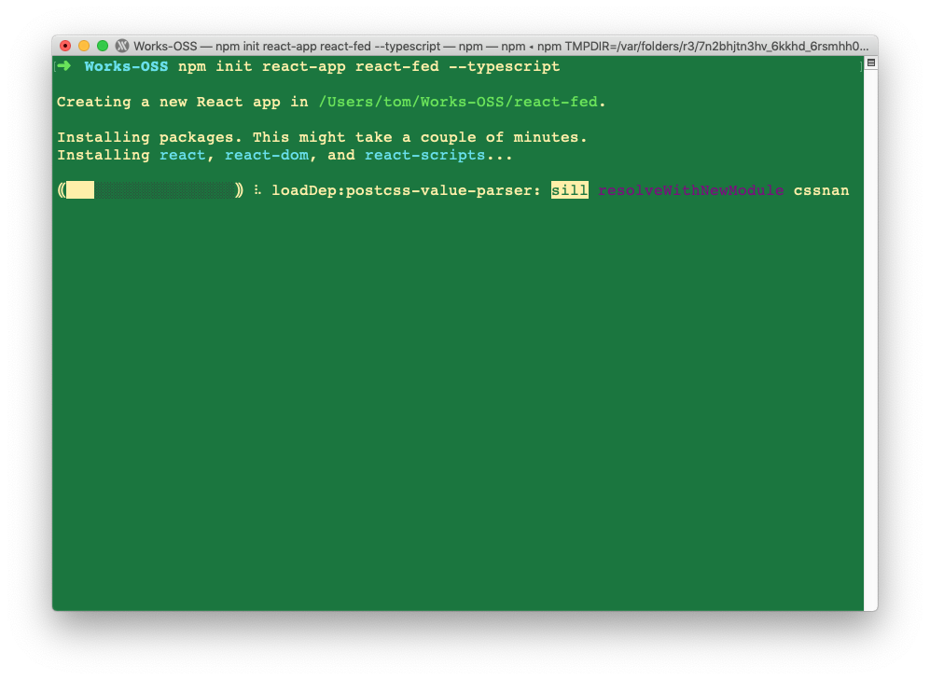
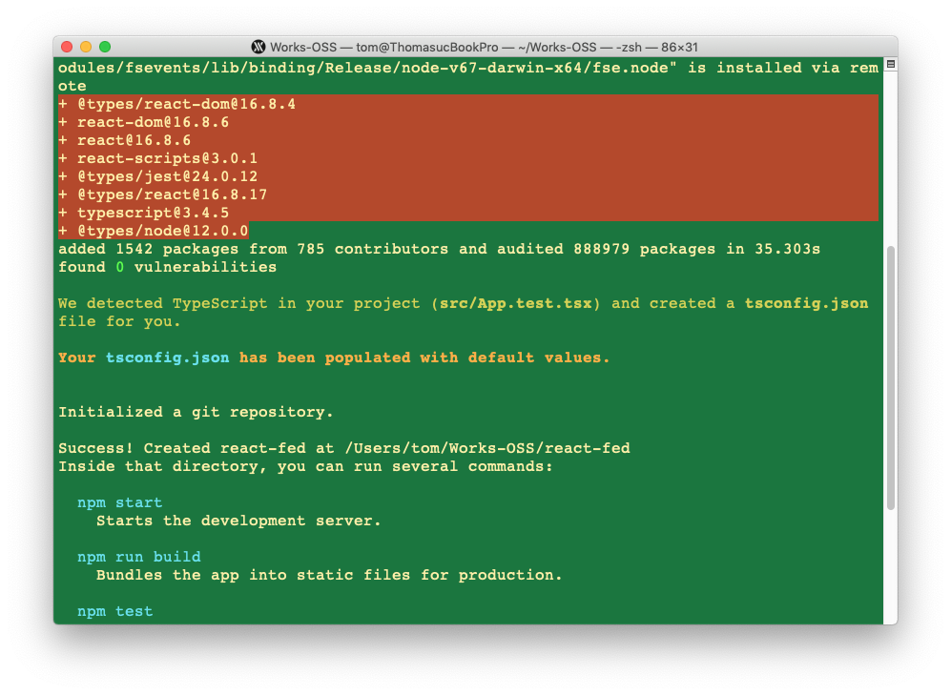
https://github.com/facebook/create-react-app

Slide 8
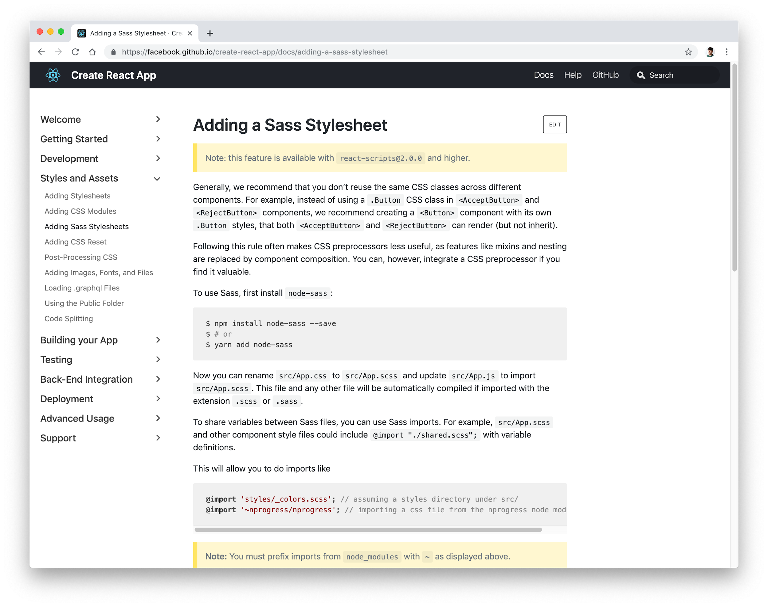
CRA 공식문서
https://facebook.github.io/create-react-app/

Slide 9
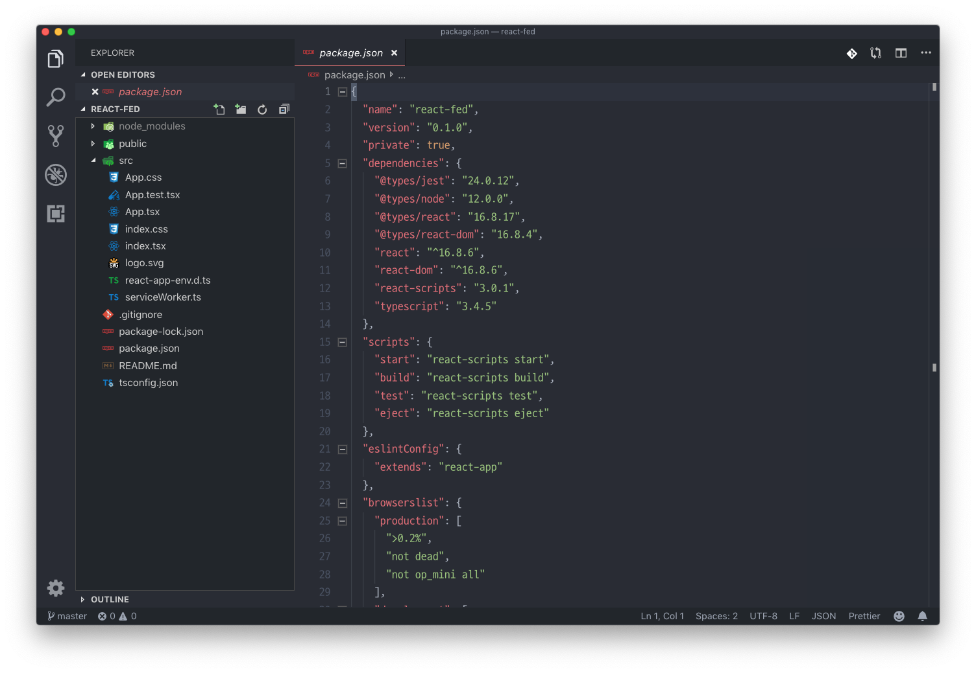
소스코드 살펴보기
프로젝트가 어떻게 만들어 졌는지 살펴 봅시다.

Slide 10
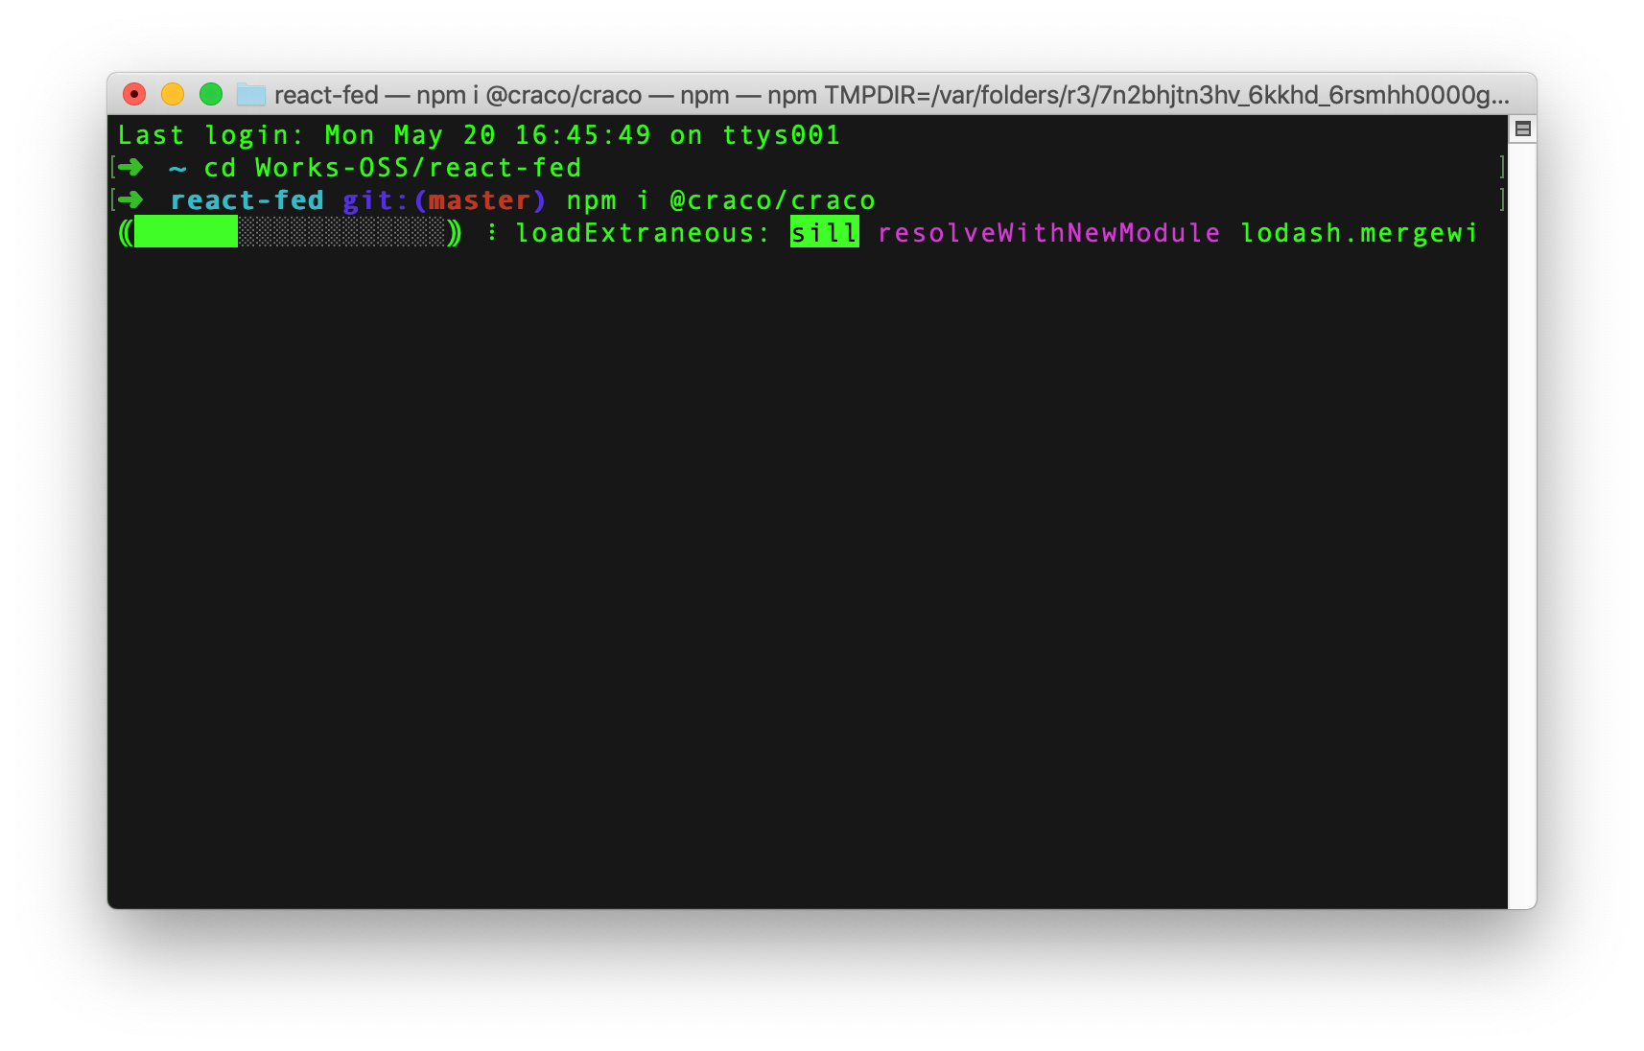
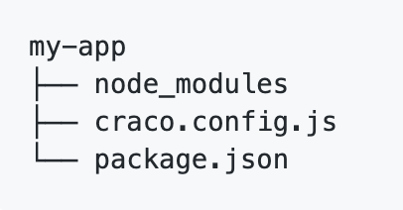
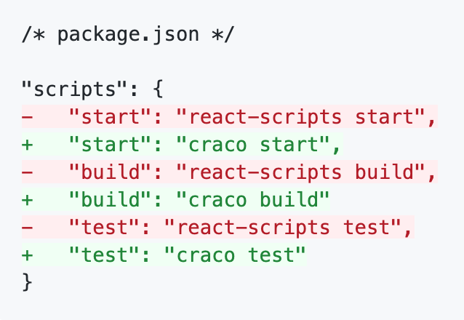
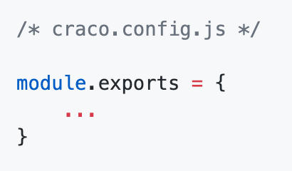
react app rewired를 사용하여 less-loader 연결하기
craco(Create React App Configuration Override)
https://github.com/sharegate/craco
1
2
4
3

Slide 11
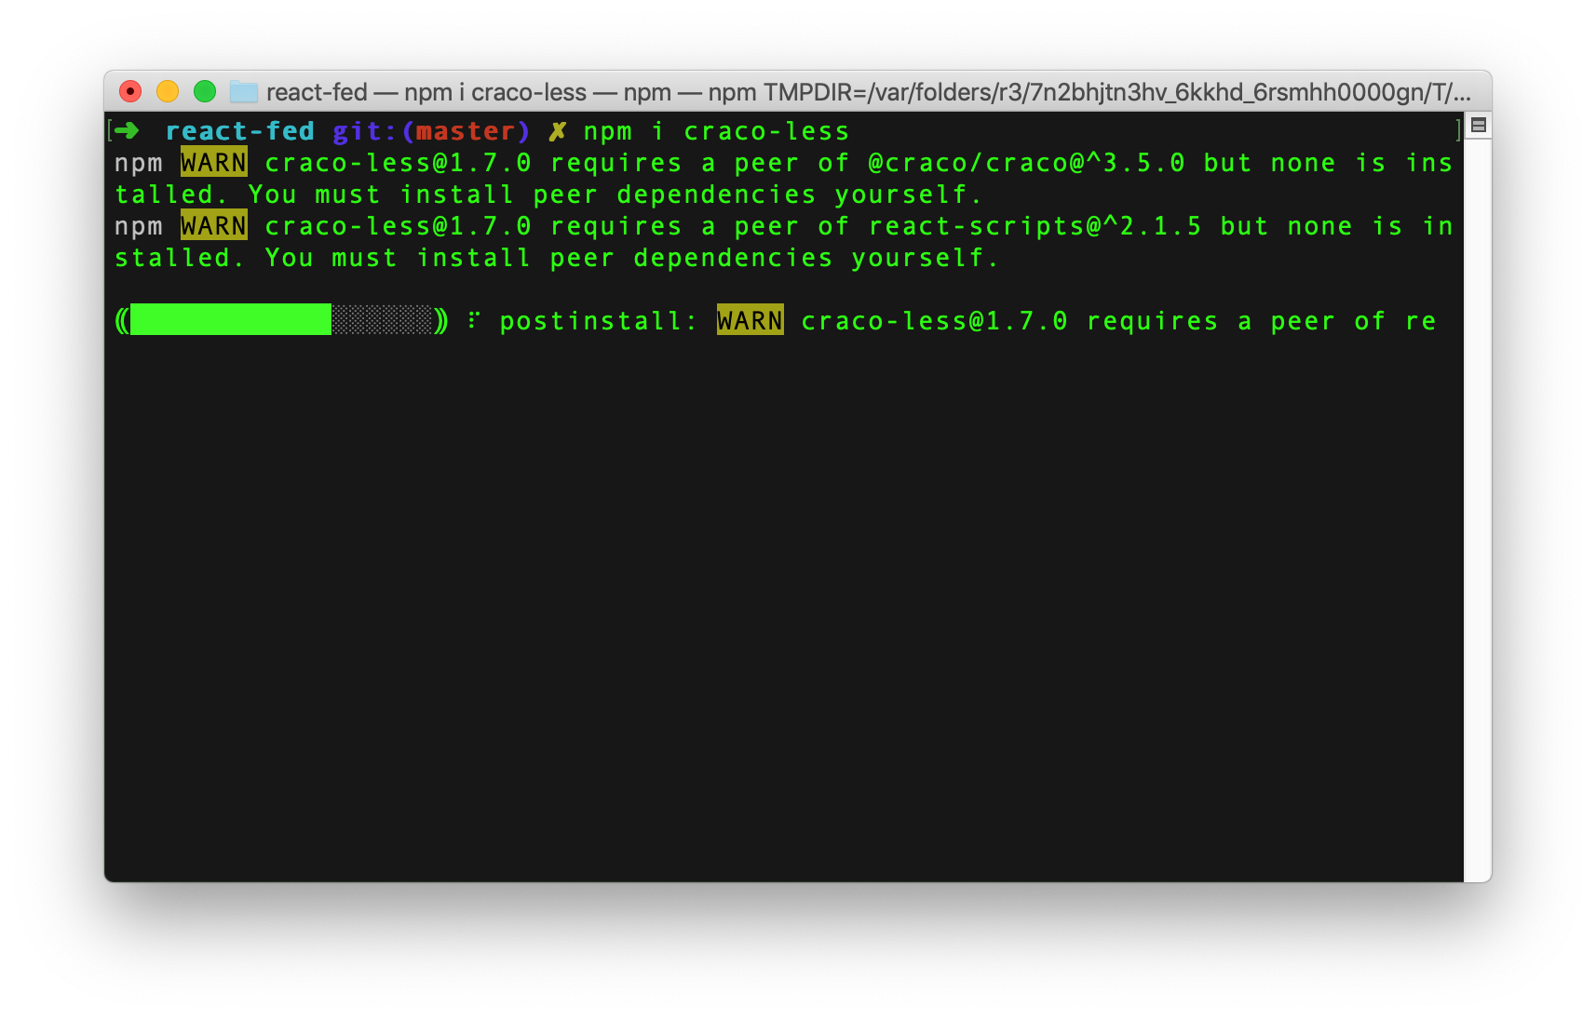
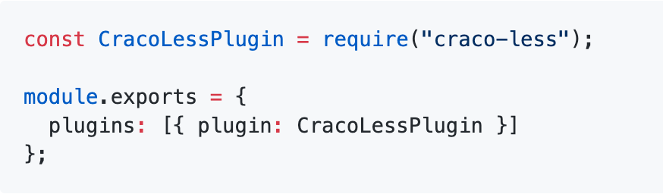
1
npm start
3
2

Slide 12
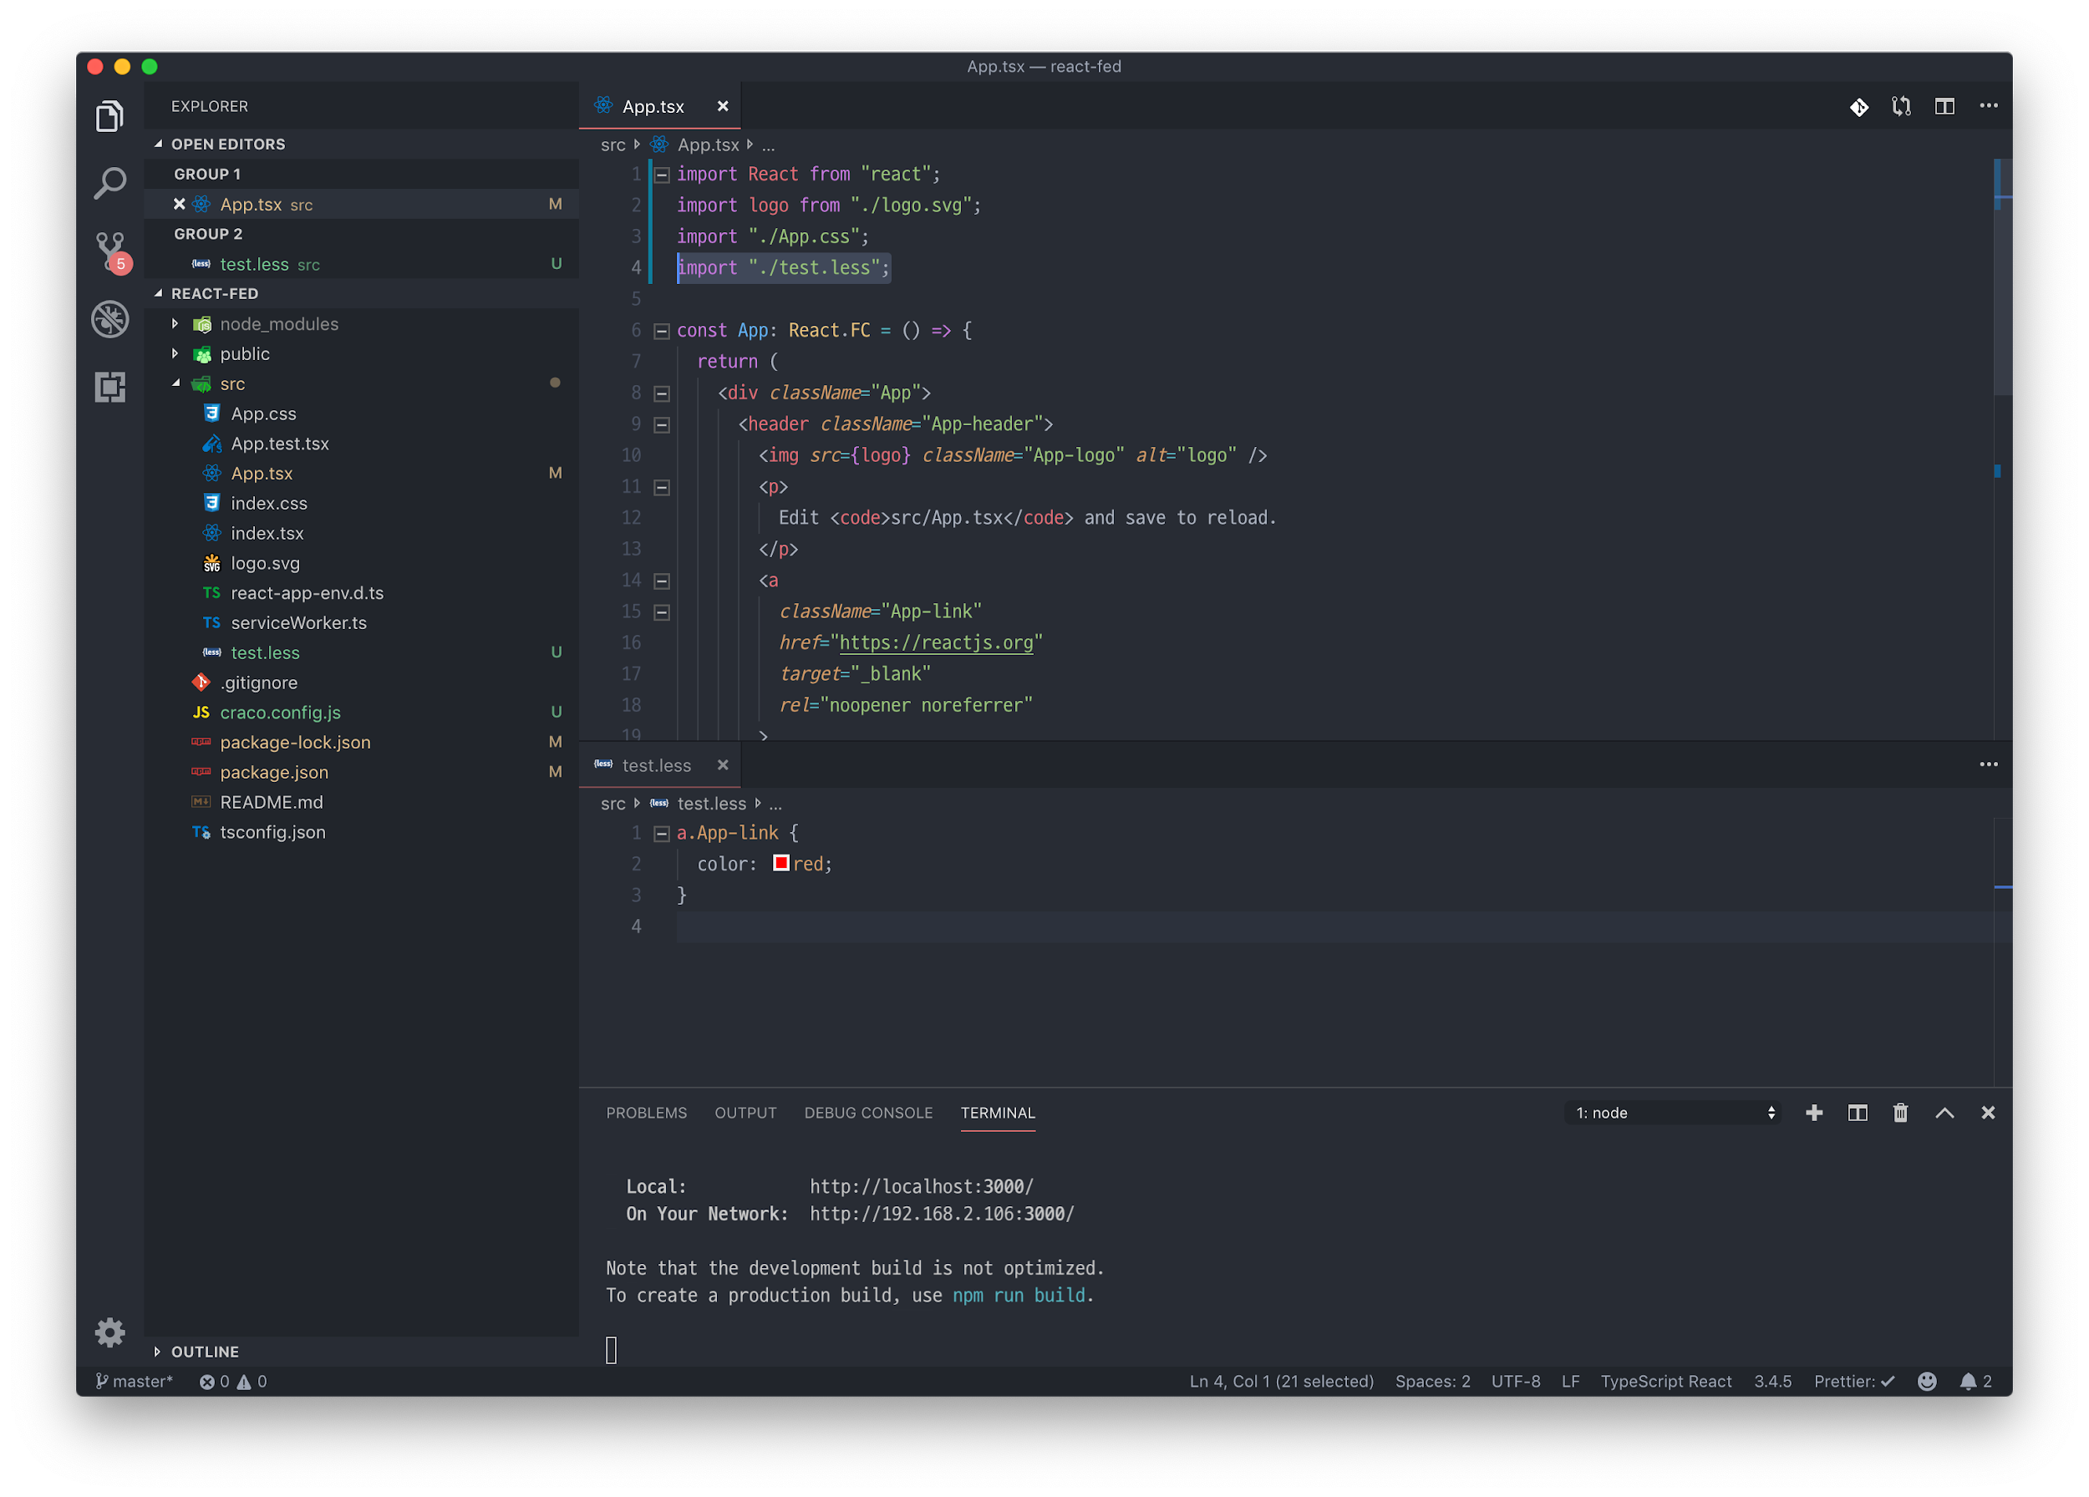

less로 스타일을 변경할 수 있는지 테스트 해보세요.

Slide 13
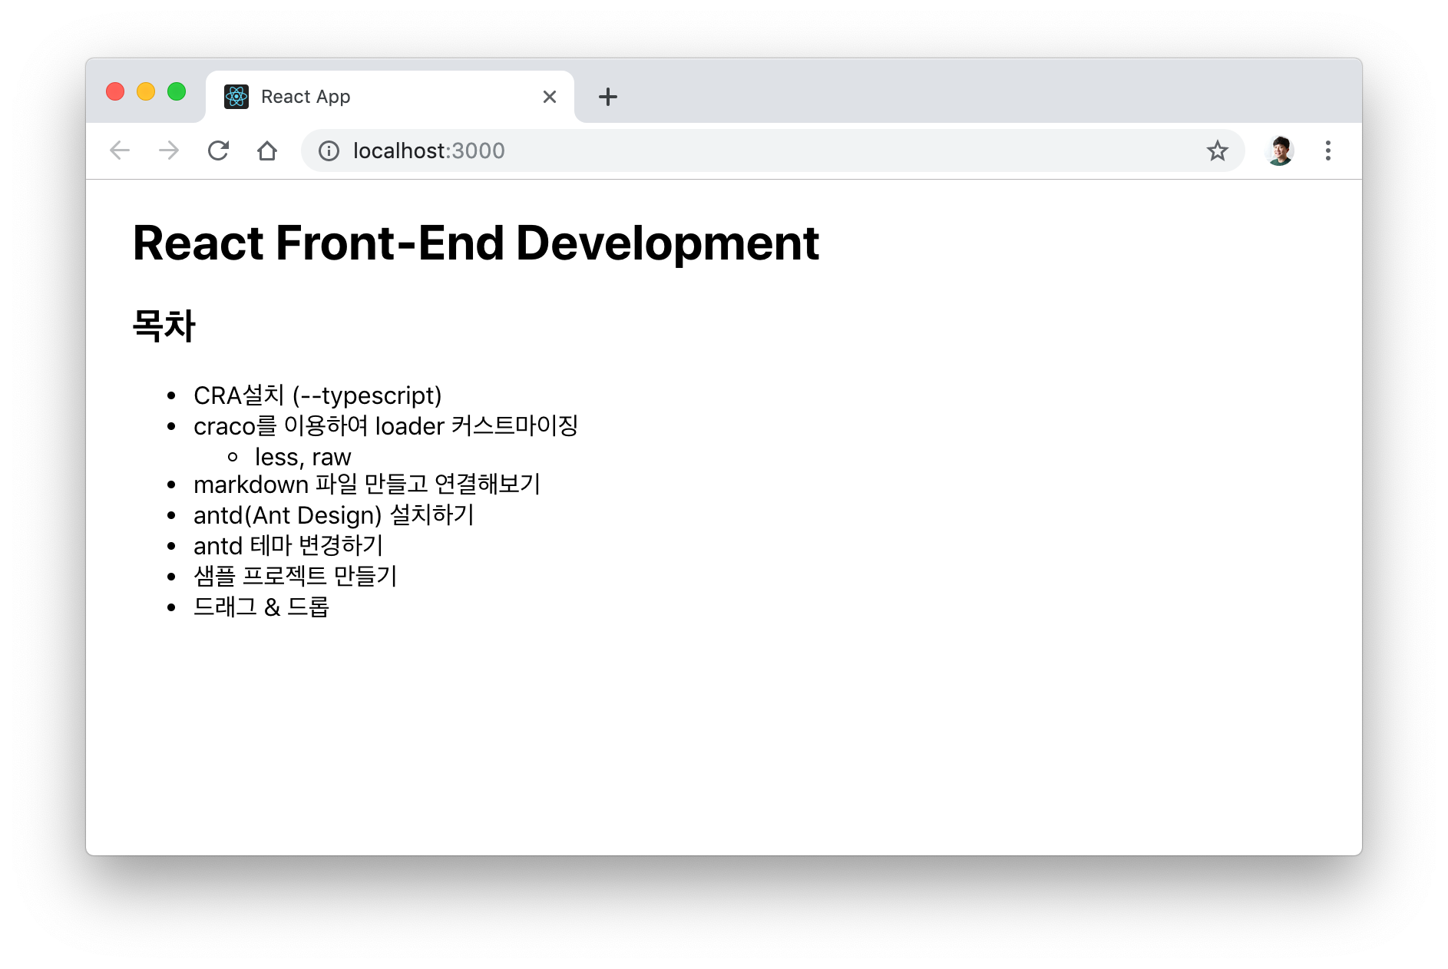
raw-loader를 추가하고 .md파일을 App.tsx에 출력시켜 보세요.
추천
craco-raw-loader
markdown-to-jsx
<결과화면>

Slide 14
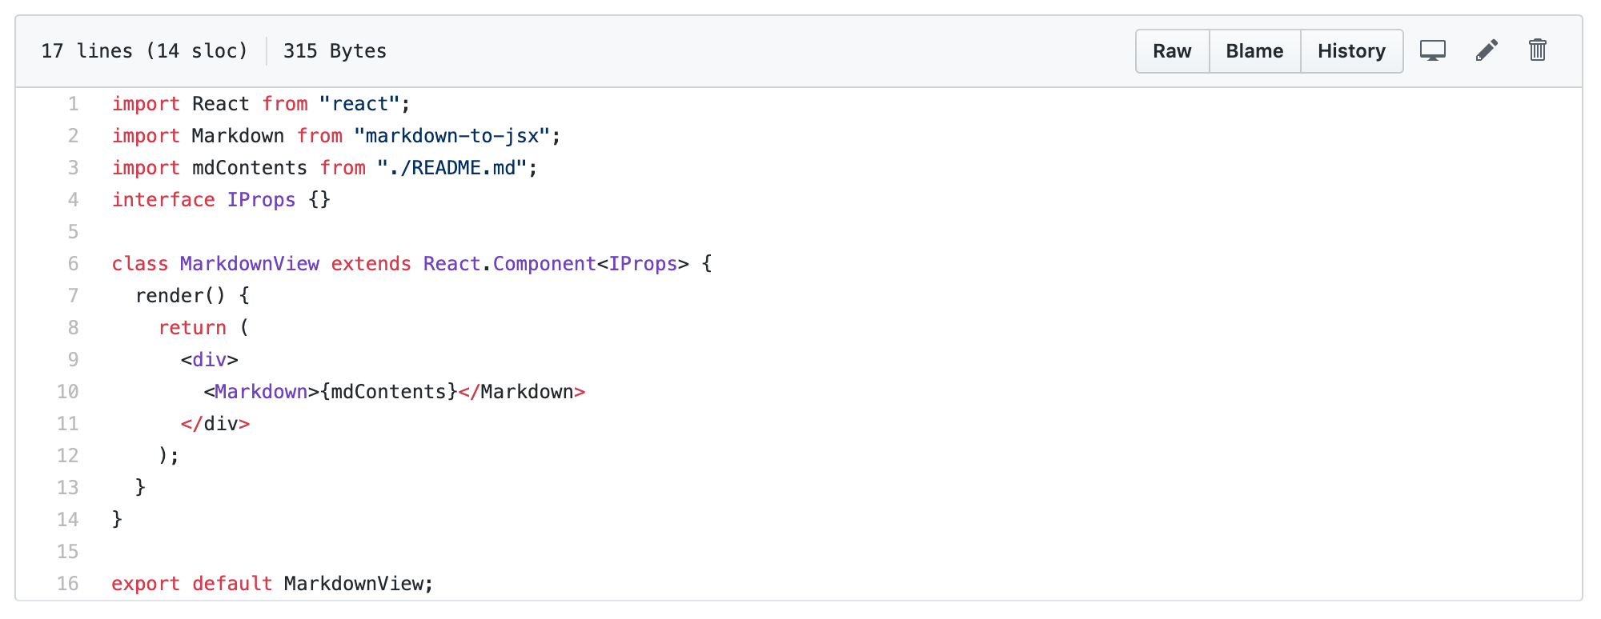
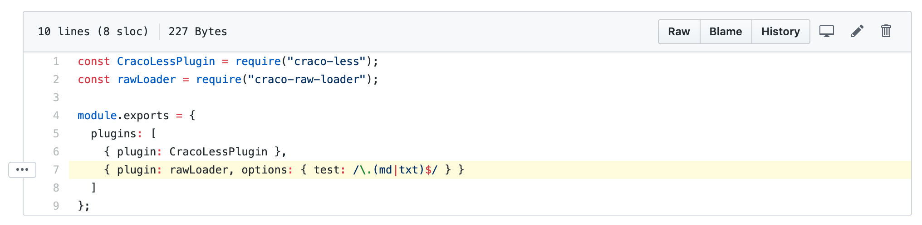
https://github.com/thomasJang/react-fed/blob/step/markdown/src/markdown/Markdown.tsx
.md파일을 로드하여 출력하는 역할을 하는 MarkdownView컴포넌트를 만들어 줍니다.
md파일을 변환하는 플러그인으로는 “markdown-to-jsx”를 사용했습니다.
설치를 위해 다음의 커멘드가 필요하겟죠?
$npm i markdown-to-jsx @types/markdown-to-jsx
https://github.com/thomasJang/react-fed/blob/step/markdown/craco.config.js#L7
md파일의 내용을 로드하기 위해선 webpack에 raw-loader를 추가해야 합니다.
raw-loader추가를 위해 craco config에 다음을 추가해주세요.
$npm i craco-raw-loader

Slide 15
antd, styled-components를 프로젝에 추가하기

Slide 16
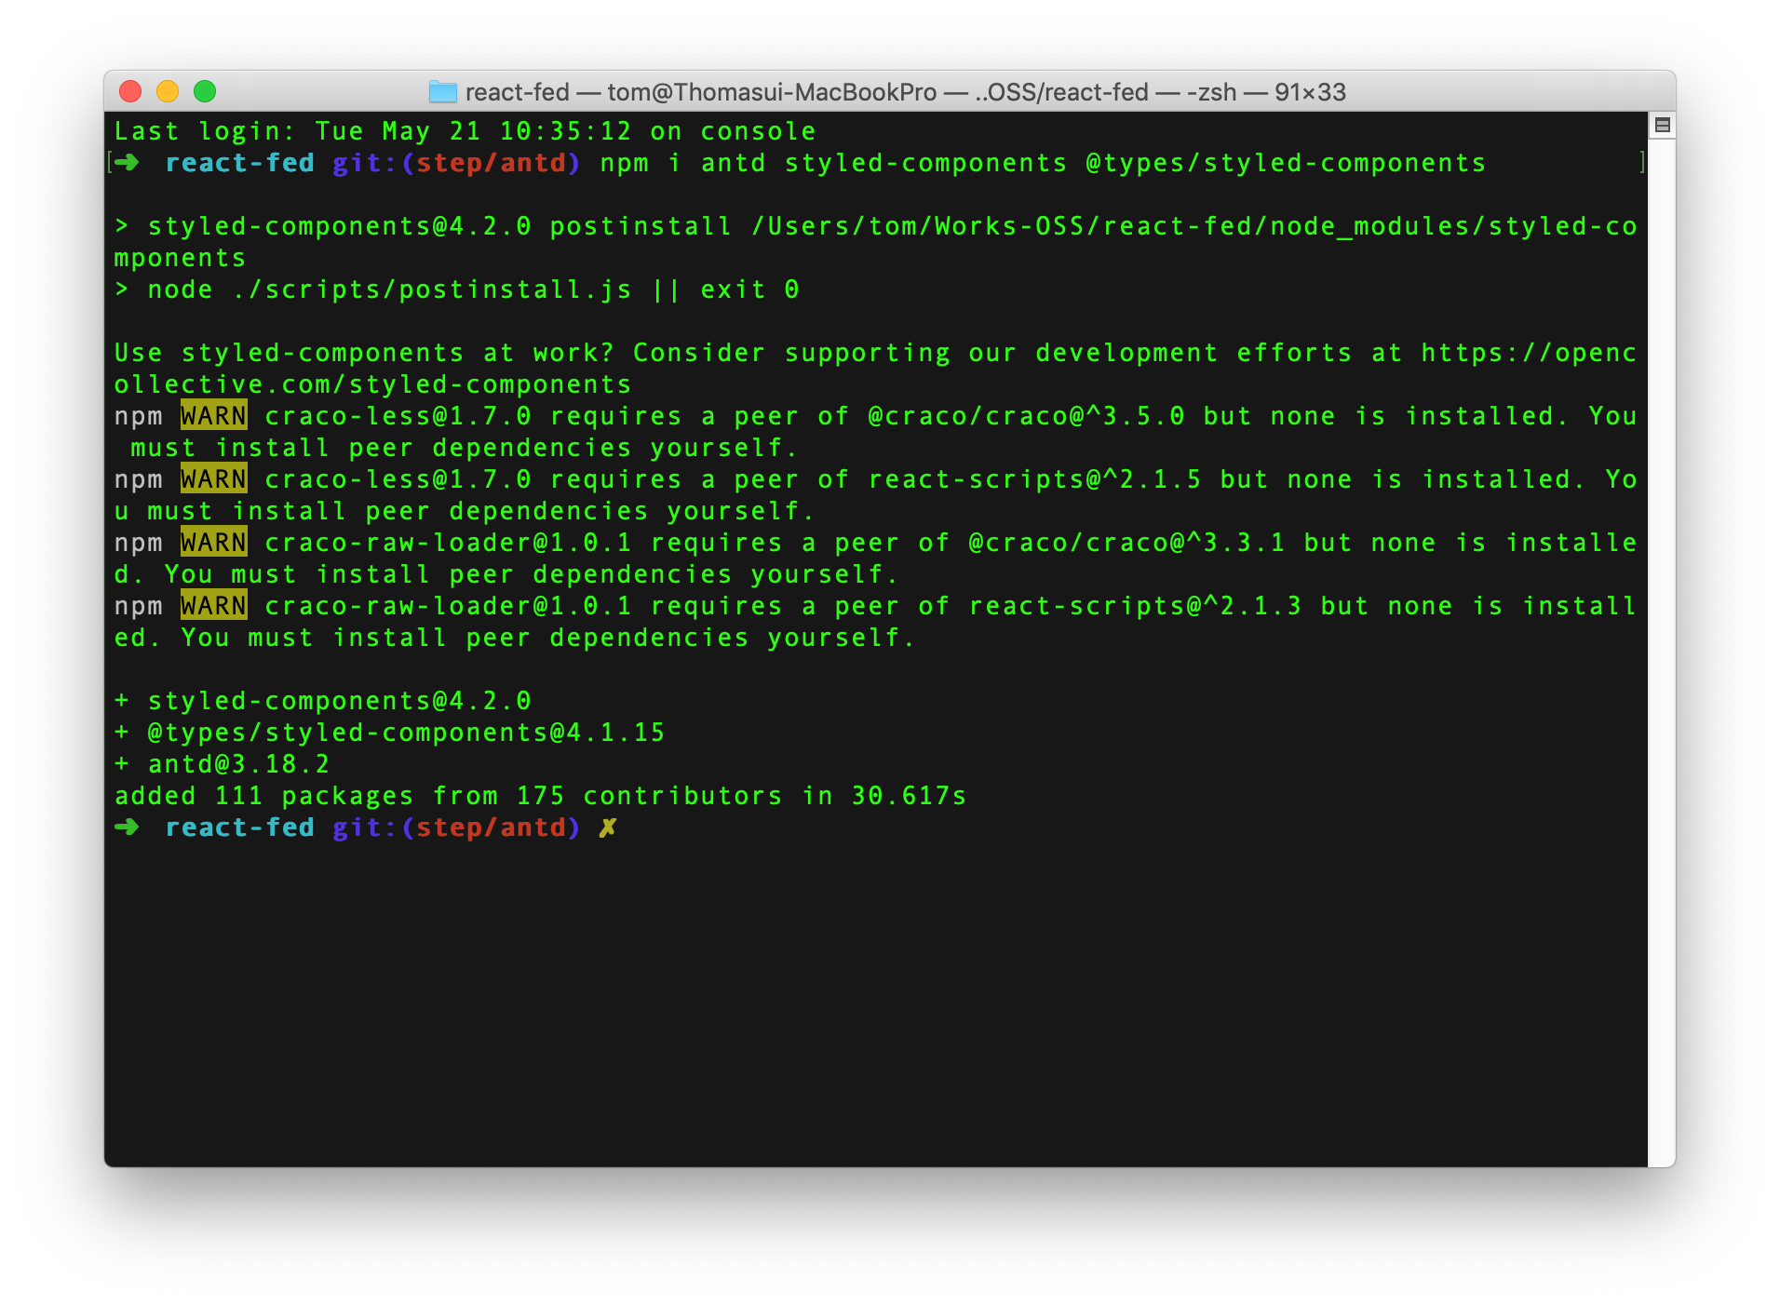
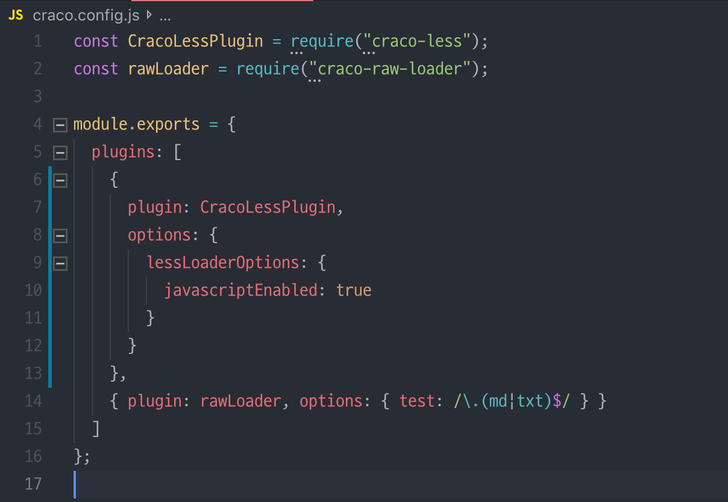
antd, styled-components를 프로젝에 추가하기
$ npm i antd styled-components @types/styled-components
craco.config.js에 lessLoaderOptions 추가

Slide 17
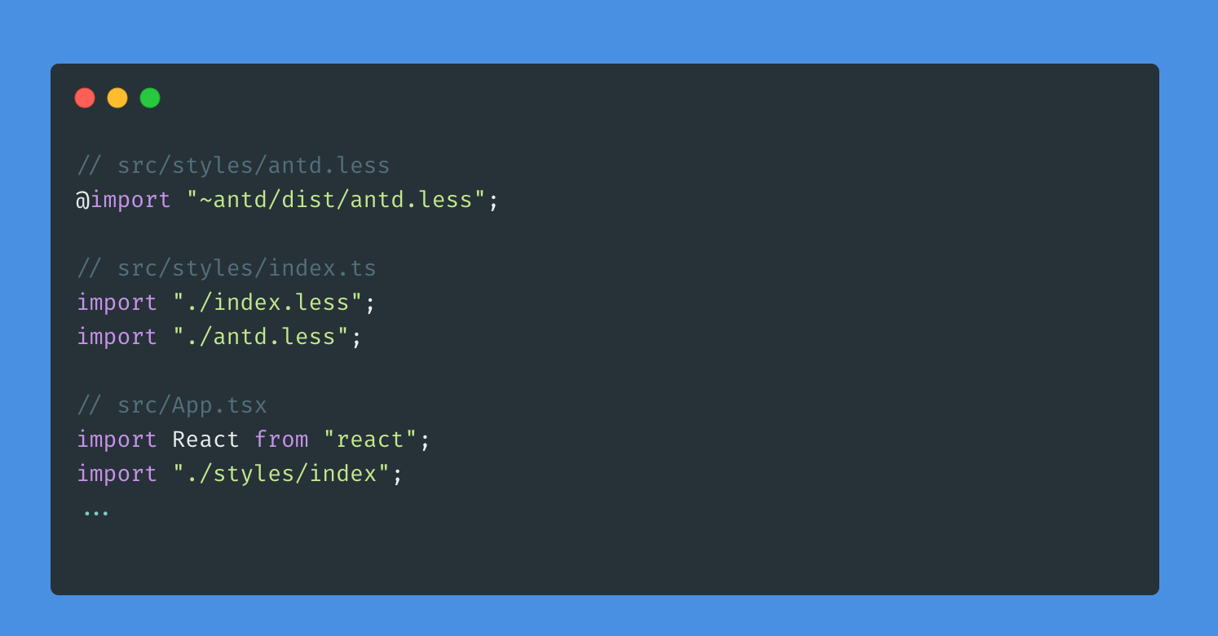

Slide 18
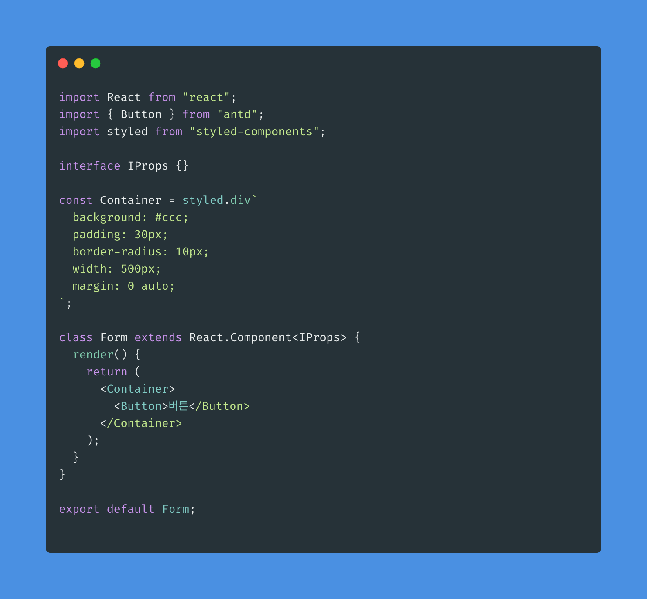

Slide 19
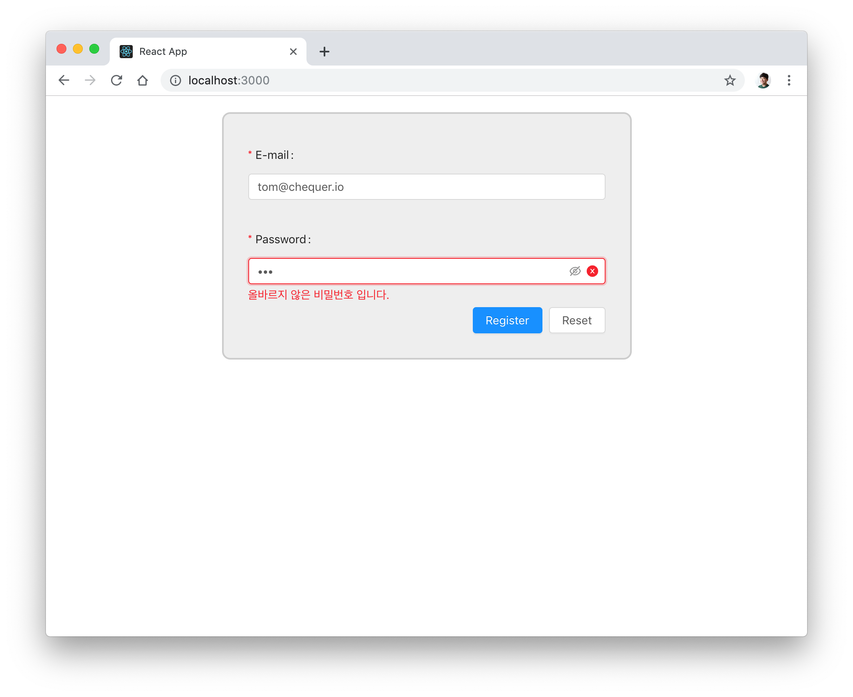
로그인 폼을
만들어 봅시다.

Slide 20
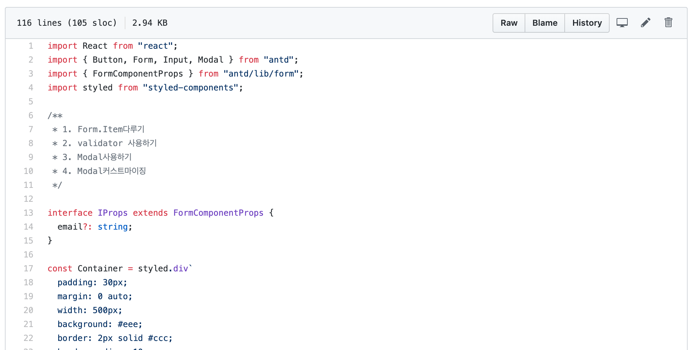
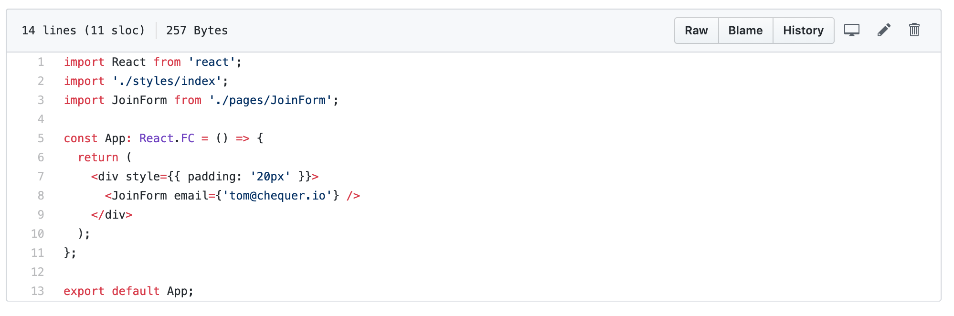
https://github.com/thomasJang/react-fed/blob/step/antd/src/pages/JoinForm.tsx
JoinForm컴포넌트를 만들어 주세요.
line69에 있는 antd rules 사용법에 대해 공부하세요.
https://github.com/thomasJang/react-fed/blob/step/antd/src/App.tsx
JoinForm컴포넌트를 App.tsx에 추가해주세요.

Slide 21
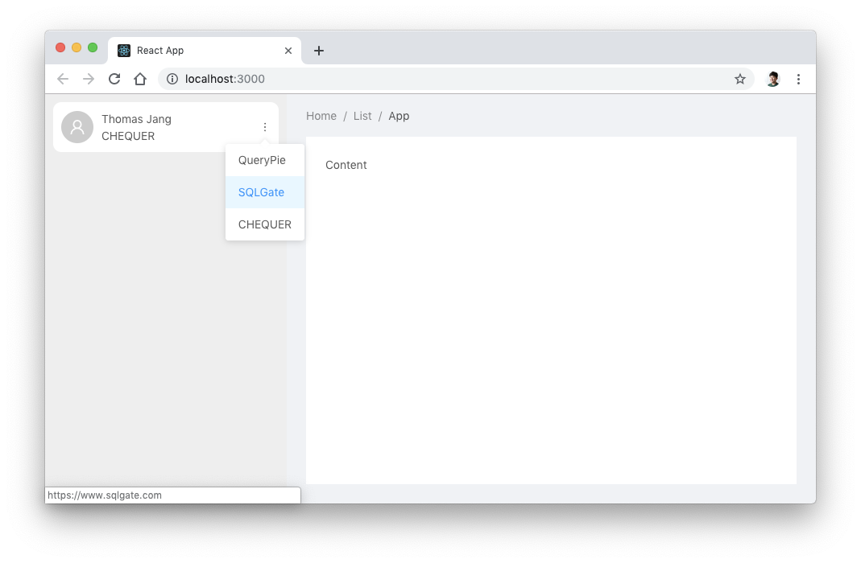
Popover
메뉴만들기

Slide 22
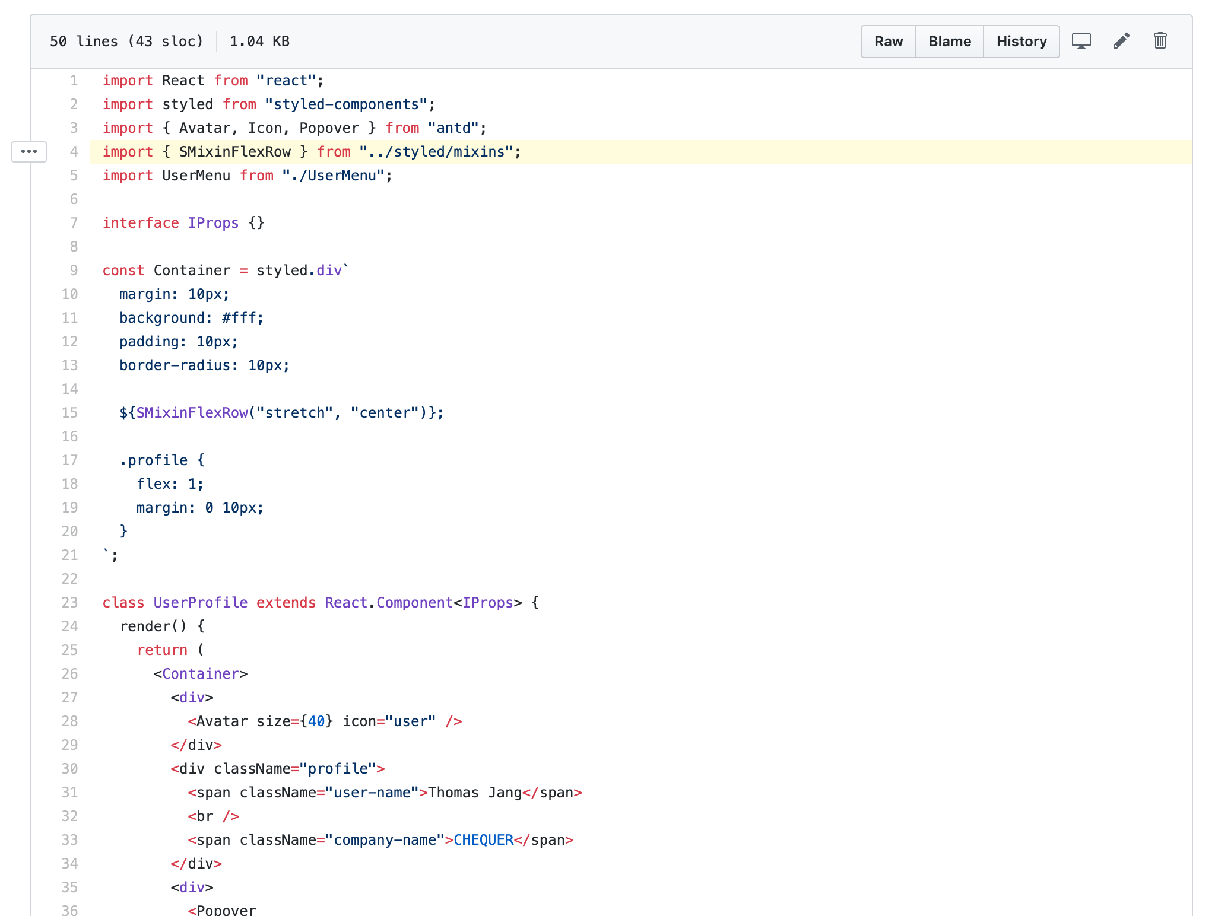
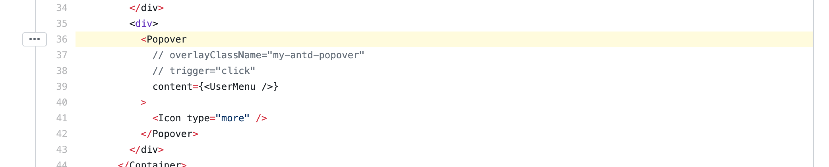
https://github.com/thomasJang/react-fed/blob/step/antd-popover/src/pages/UserProfile.tsx
flexBox레이아웃을 간편하게 사용하기 위해 SMixinFlexRow 를 만들어 사용하고 있습니다.
사용하기도 간편하고 인자를 잘못 타이핑 할 염려도 없습니다.
Popover안에 메뉴를 넣습니다.
하지만 마우스 오버시에 Popover가 보이게 되어 스타일을 파악하기 어렵습니다.
trigger속성을 변경하여 클릭시에 popover가 표시되도록 변경하고 브라우저 콘솔에서 popover 엘리먼트의 스타일 속성을 확인합니다.

Slide 23
Flexbox
direction column
justify
direction row
align
justify
https://bit.ly/2I2nvol flexBox Tutorial
align

Slide 24
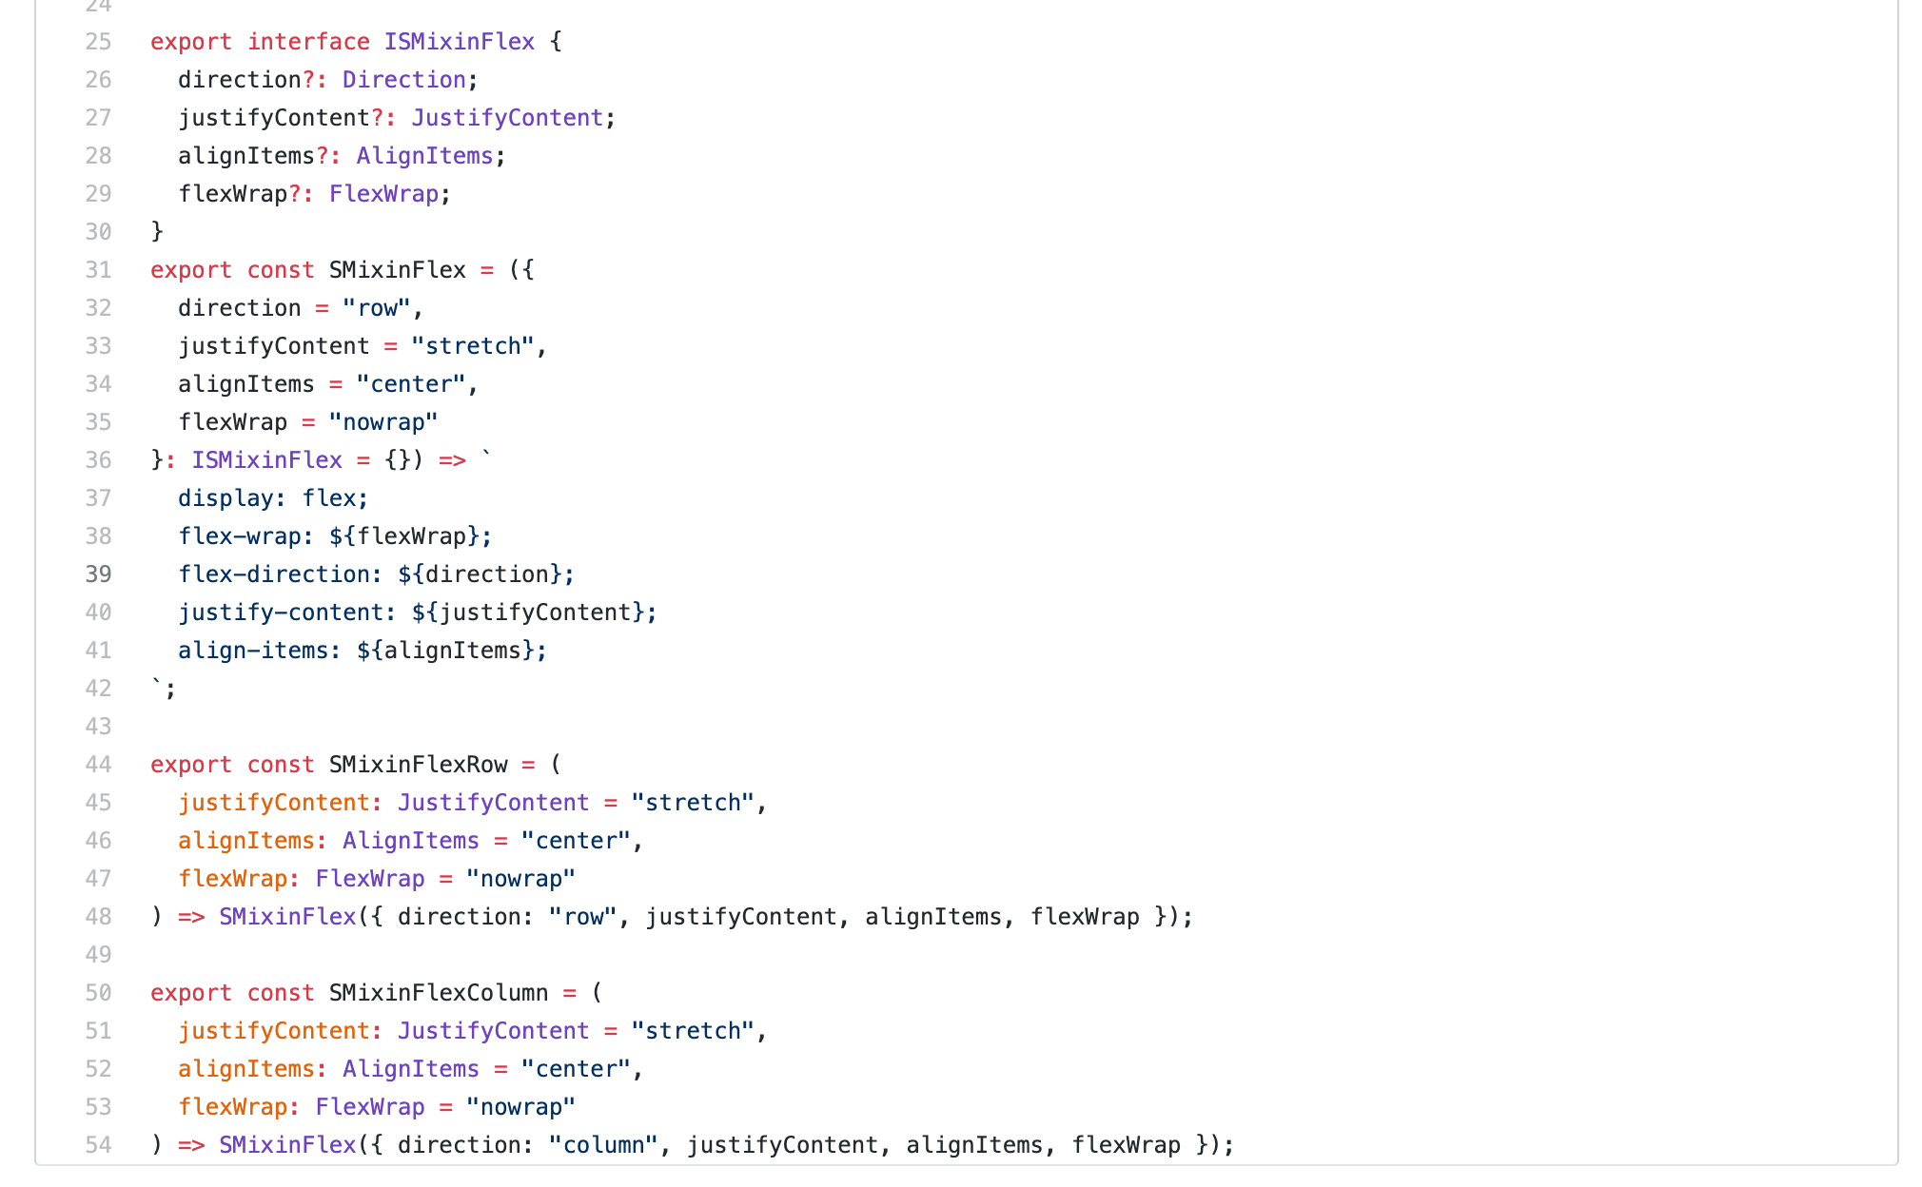
https://github.com/thomasJang/react-fed/blob/step/antd-popover/src/styled/mixins.ts
SMixinFlex는 template string 를 return하는 함수이고 모든 인자는 타입이 정의되어 있습니다.

Slide 25
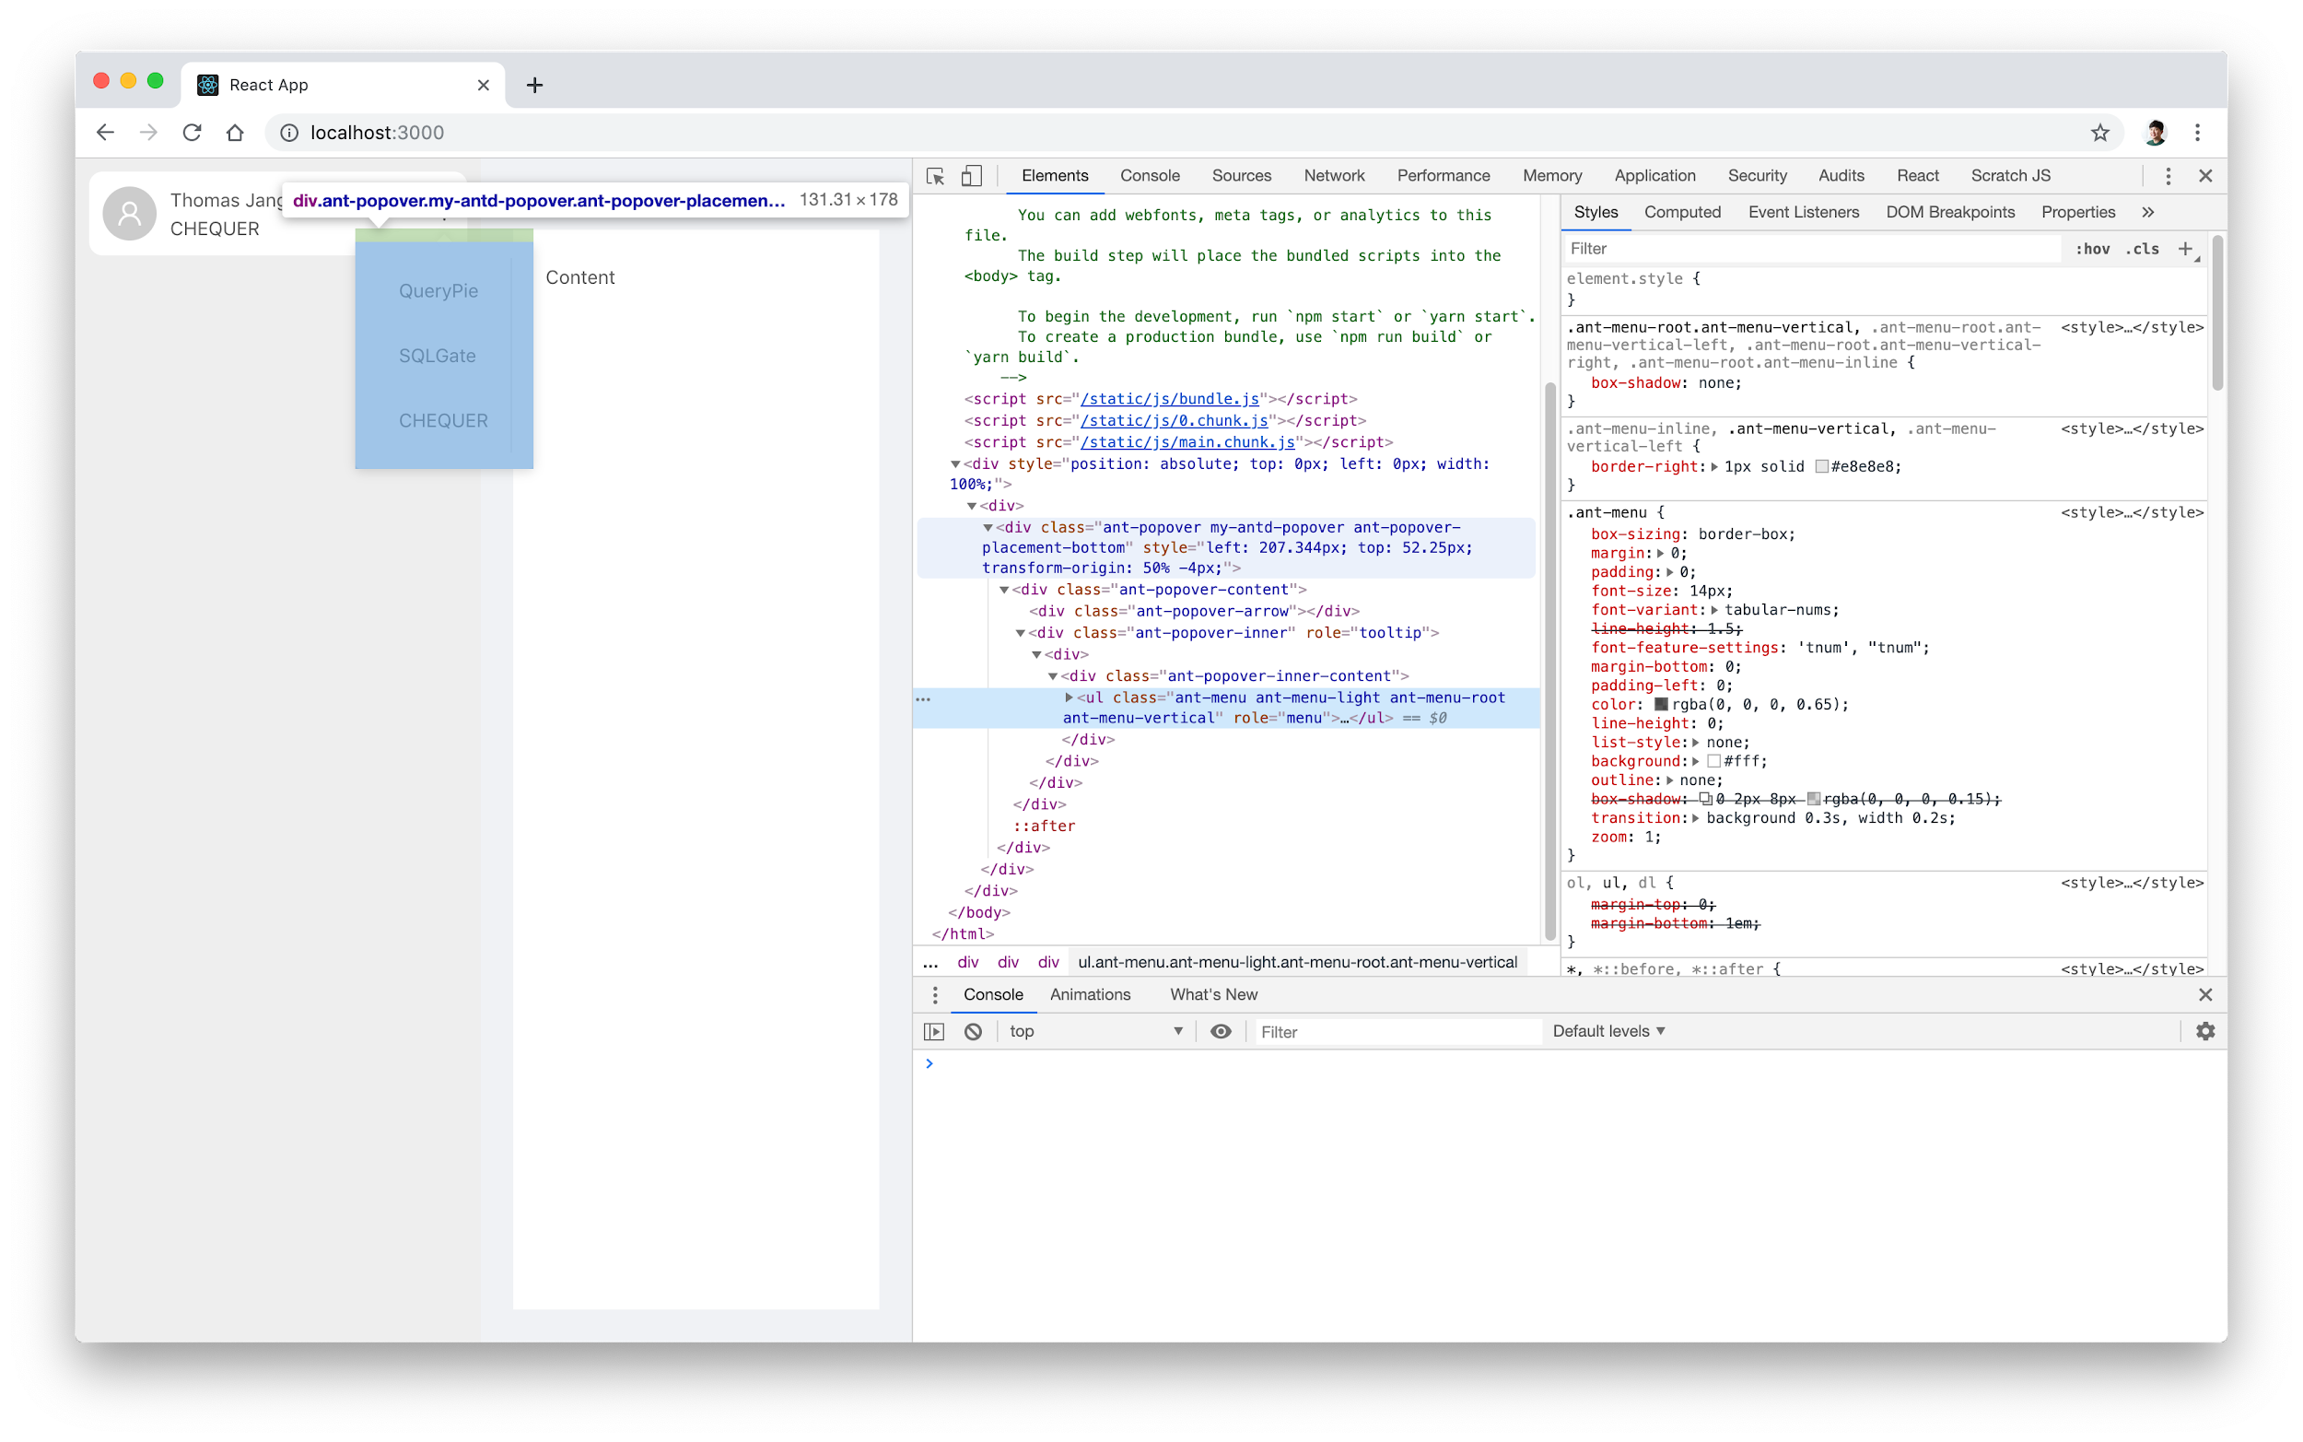
popover의 스타일 속성을 확인해보니.
컴포넌트에서 해결 할수 없는 상태 입니다.

Slide 26
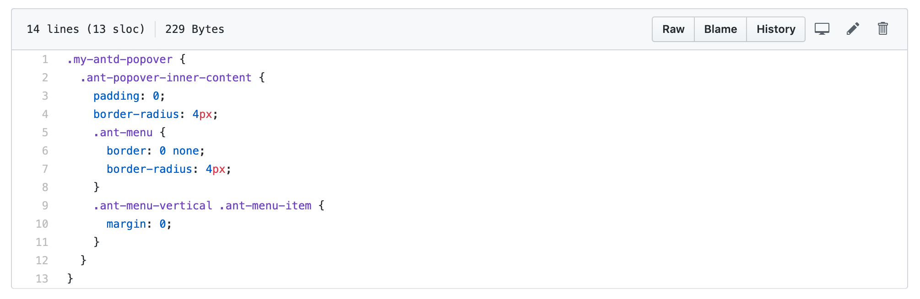
https://github.com/thomasJang/react-fed/blob/step/antd-popover/src/styles/antd/ant-popover.less
ant-popover.less파일을 만들어 스타일 속성을 재정의 합니다.

Slide 27
효율적인 코드 작성
(destructing, async/await)

Slide 28
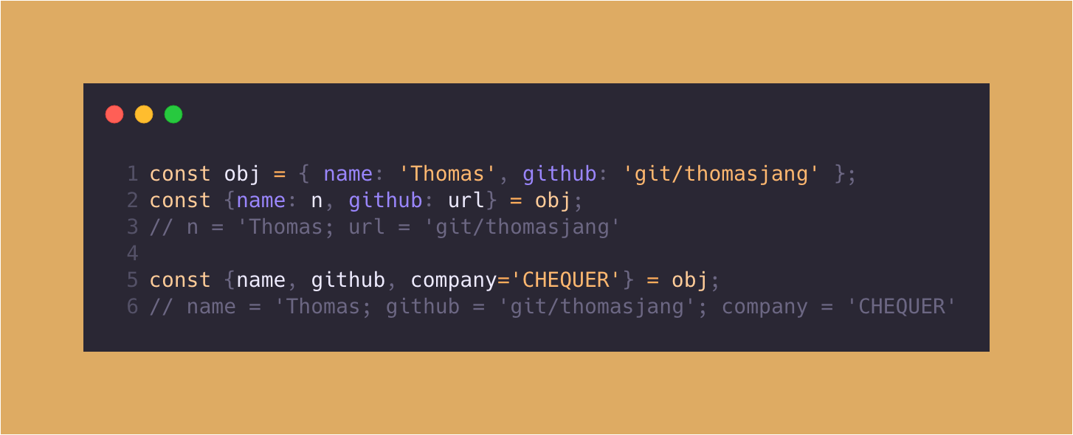

Slide 29
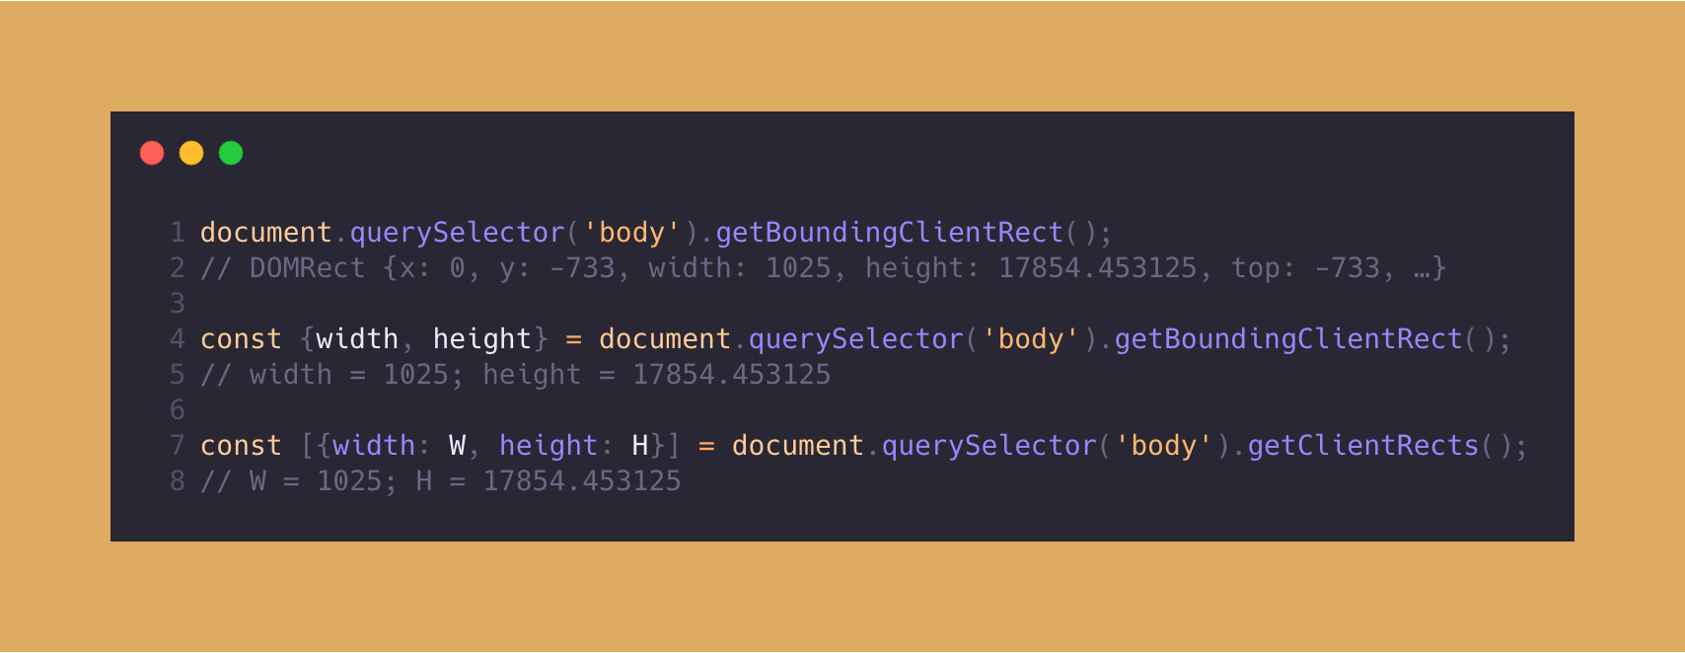

Slide 30
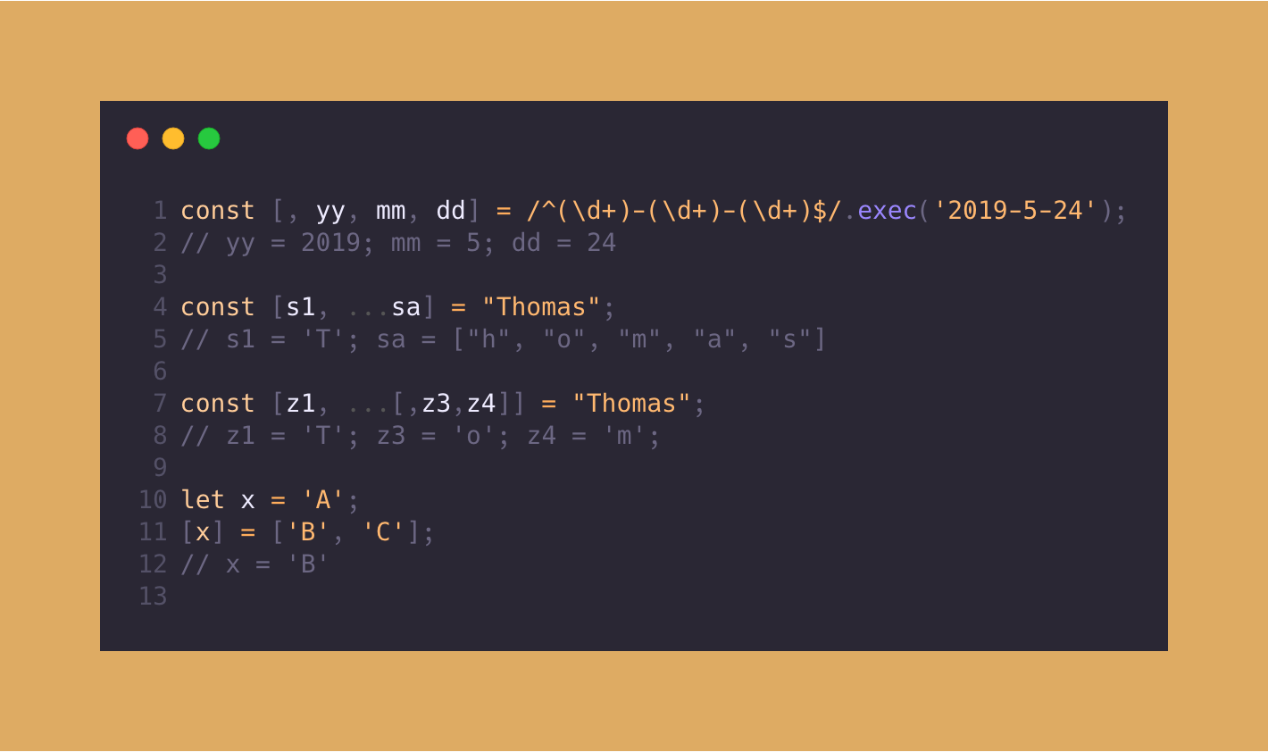

Slide 31
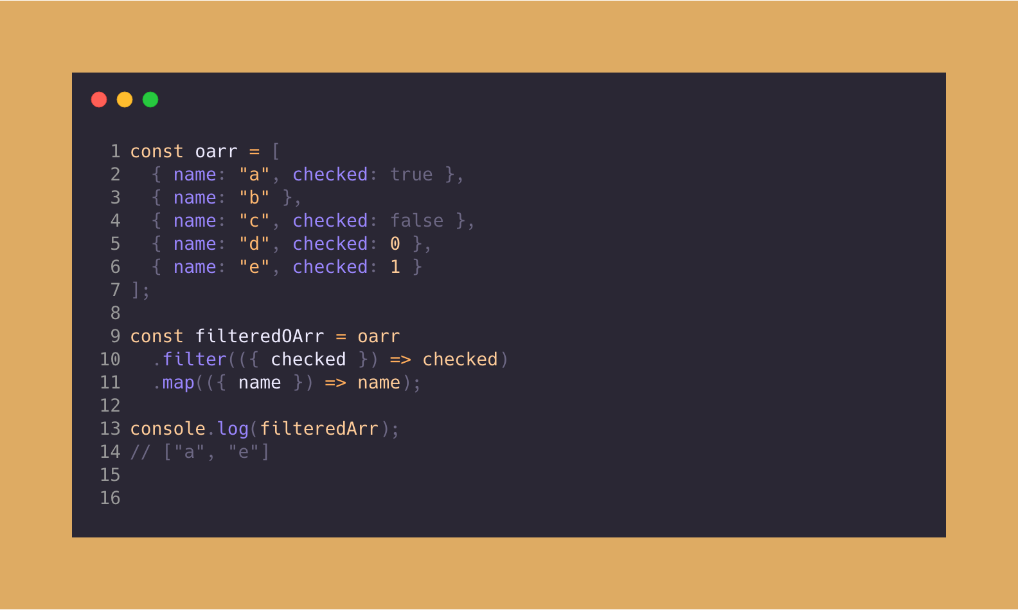

Slide 32
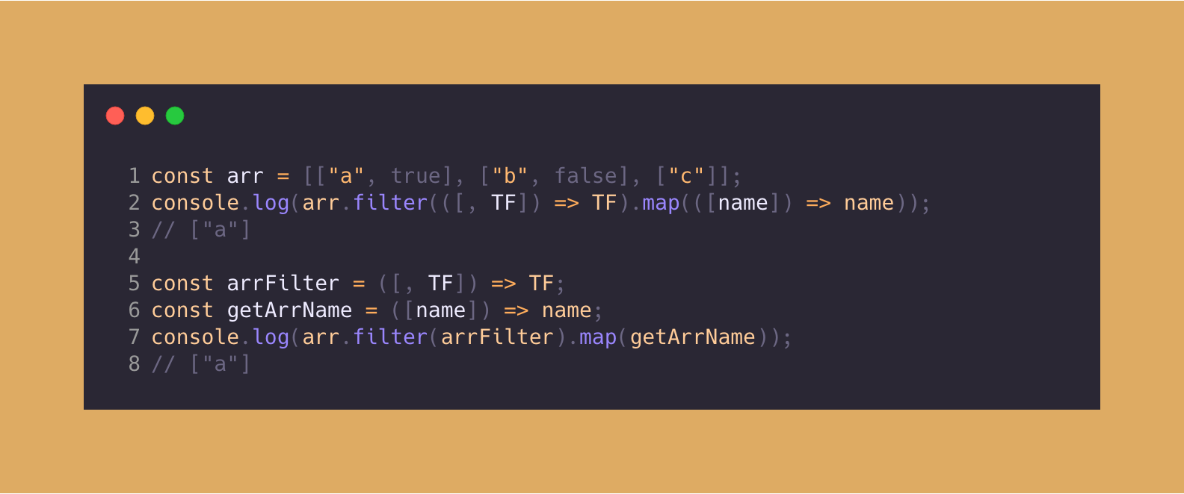

Slide 33
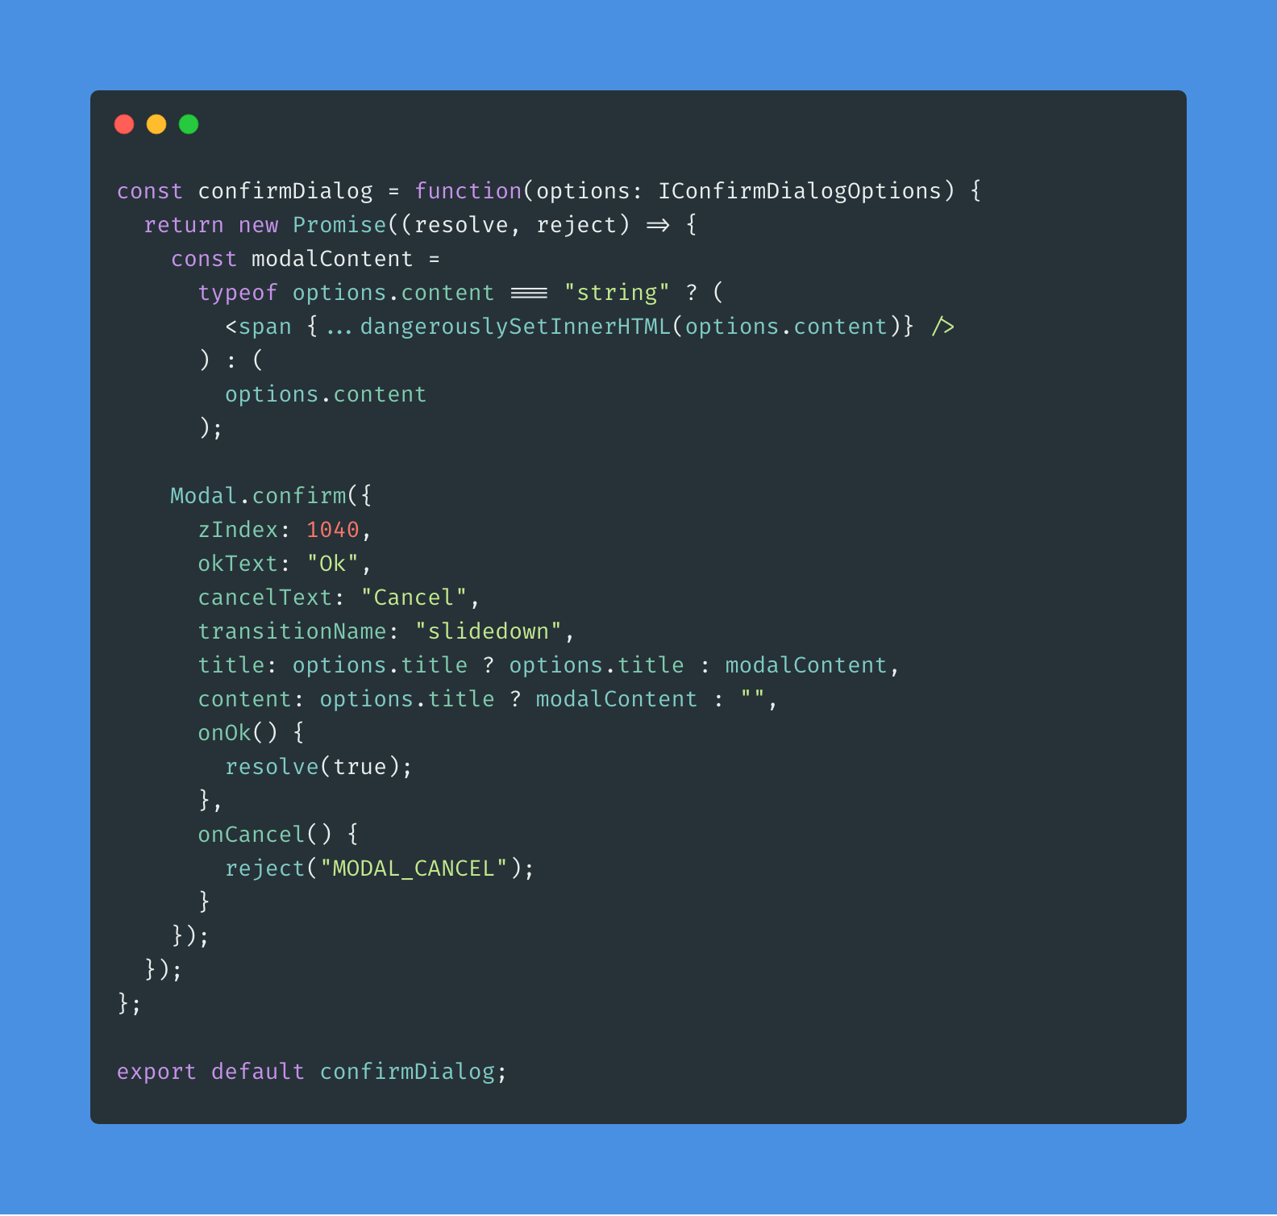
AntD Modal을
Promise로 만들어봅시다.

Slide 34
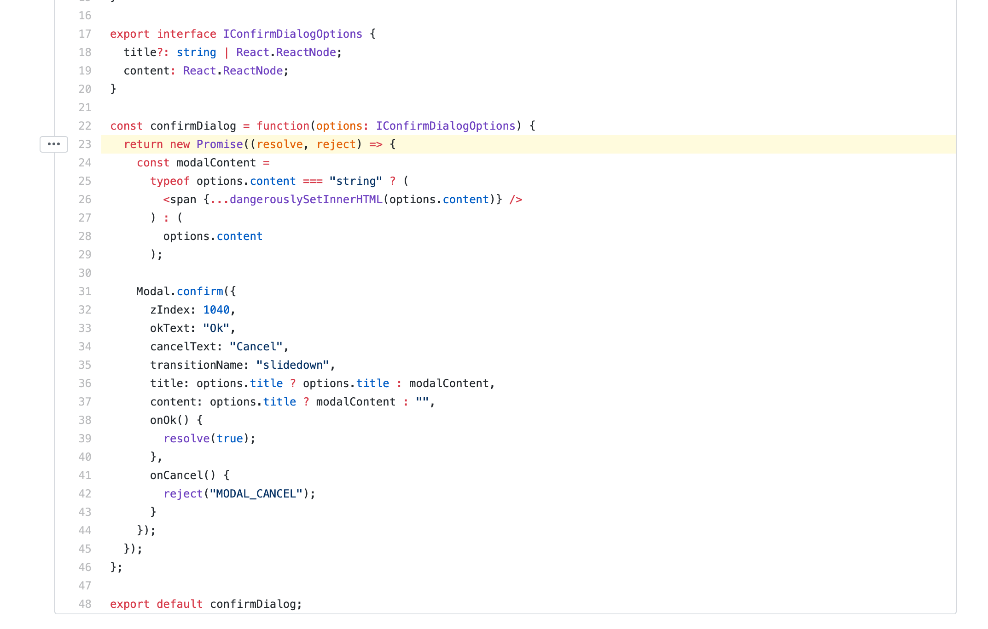
https://github.com/thomasJang/react-fed/blob/step/async-await/src/components/confirmDialog.tsx#L23
antd 의 Modal.method()를 Promise함수로 만들어 줍니다.

Slide 35
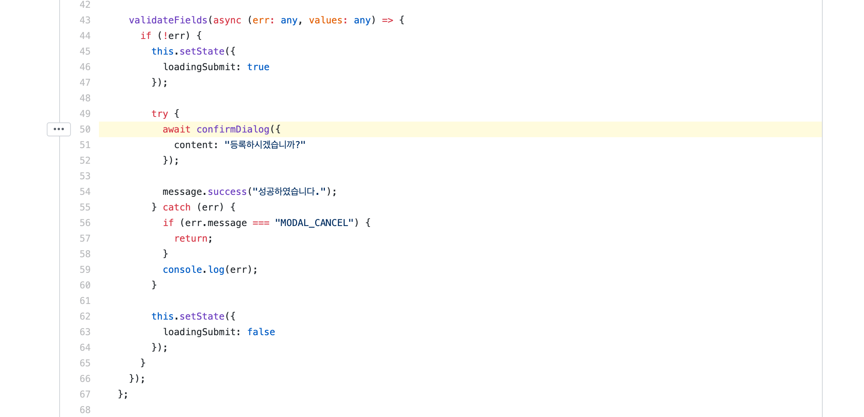
https://github.com/thomasJang/react-fed/blob/step/async-await/src/pages/JoinForm.tsx#L50
JoinForm이 submit될 때 async await로 confirmDialog를 처리 할 수 있습니다.

Slide 36
Drag & Resizing

Slide 37
A
B

Slide 38
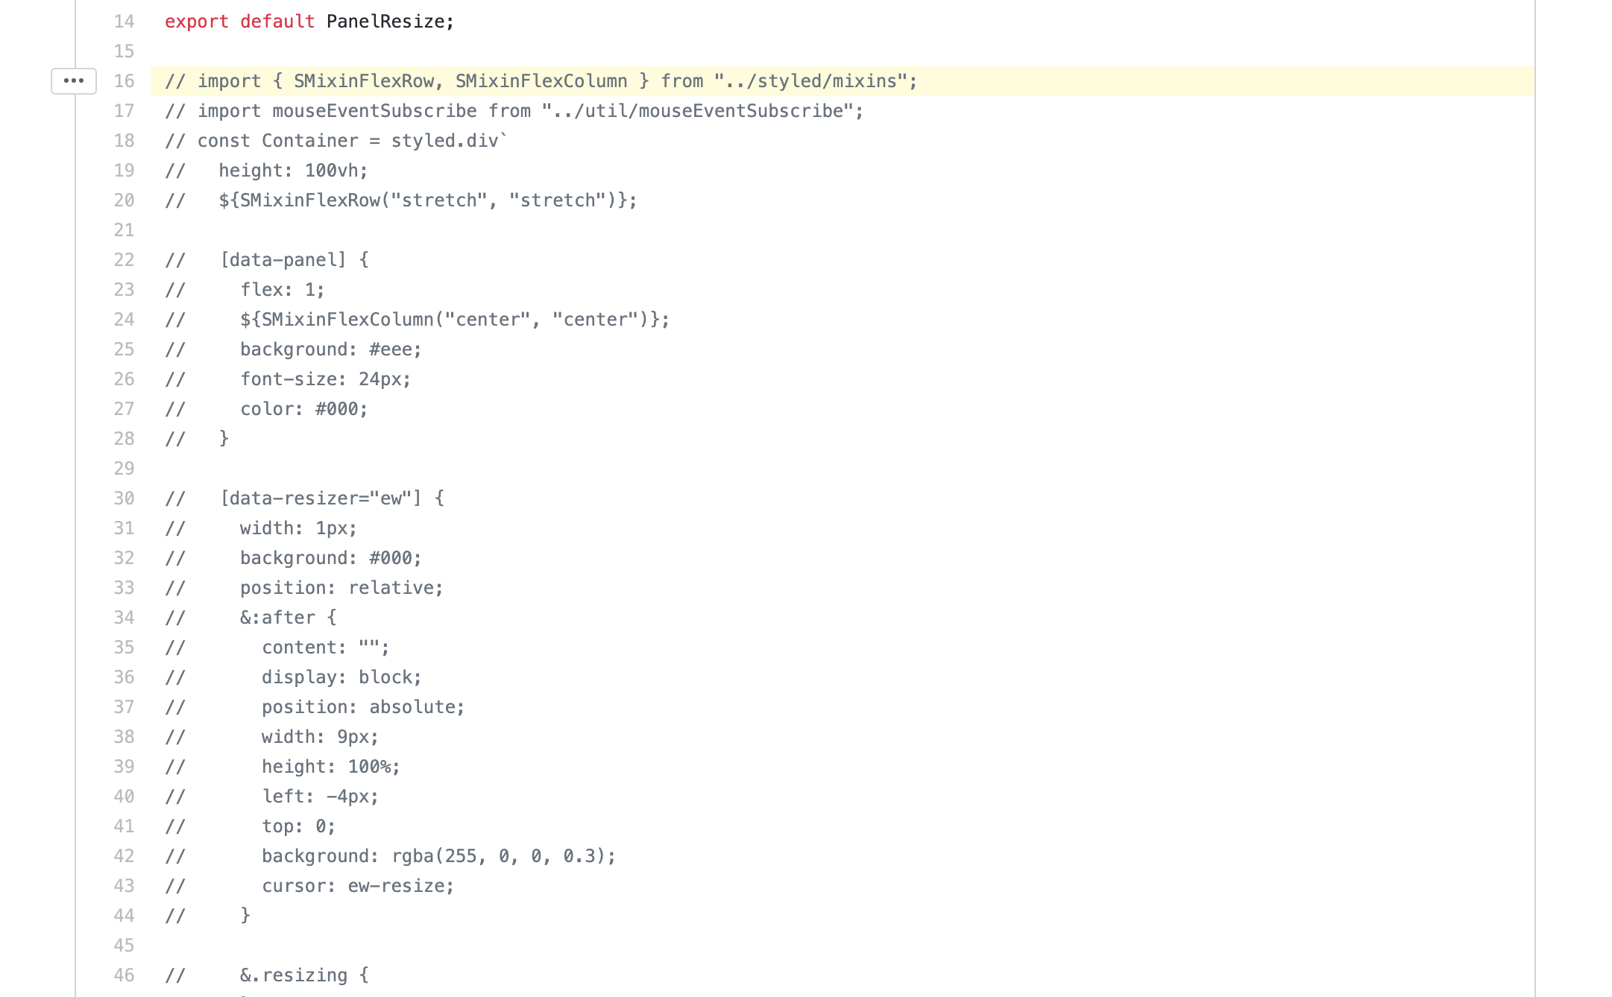
https://github.com/thomasJang/react-fed/blob/step/resize/src/pages/PanelResize.tsx#L16
주석으로 된 부분을 해제하여 확인해보세요.
주석을 해제 할 때 위부분의 코드와 충돌이 납니다.
코드가 작동 되도록 해결해보세요.

Slide 39
A
A
B
B
A
C
Drop here
D
C
D

Slide 40
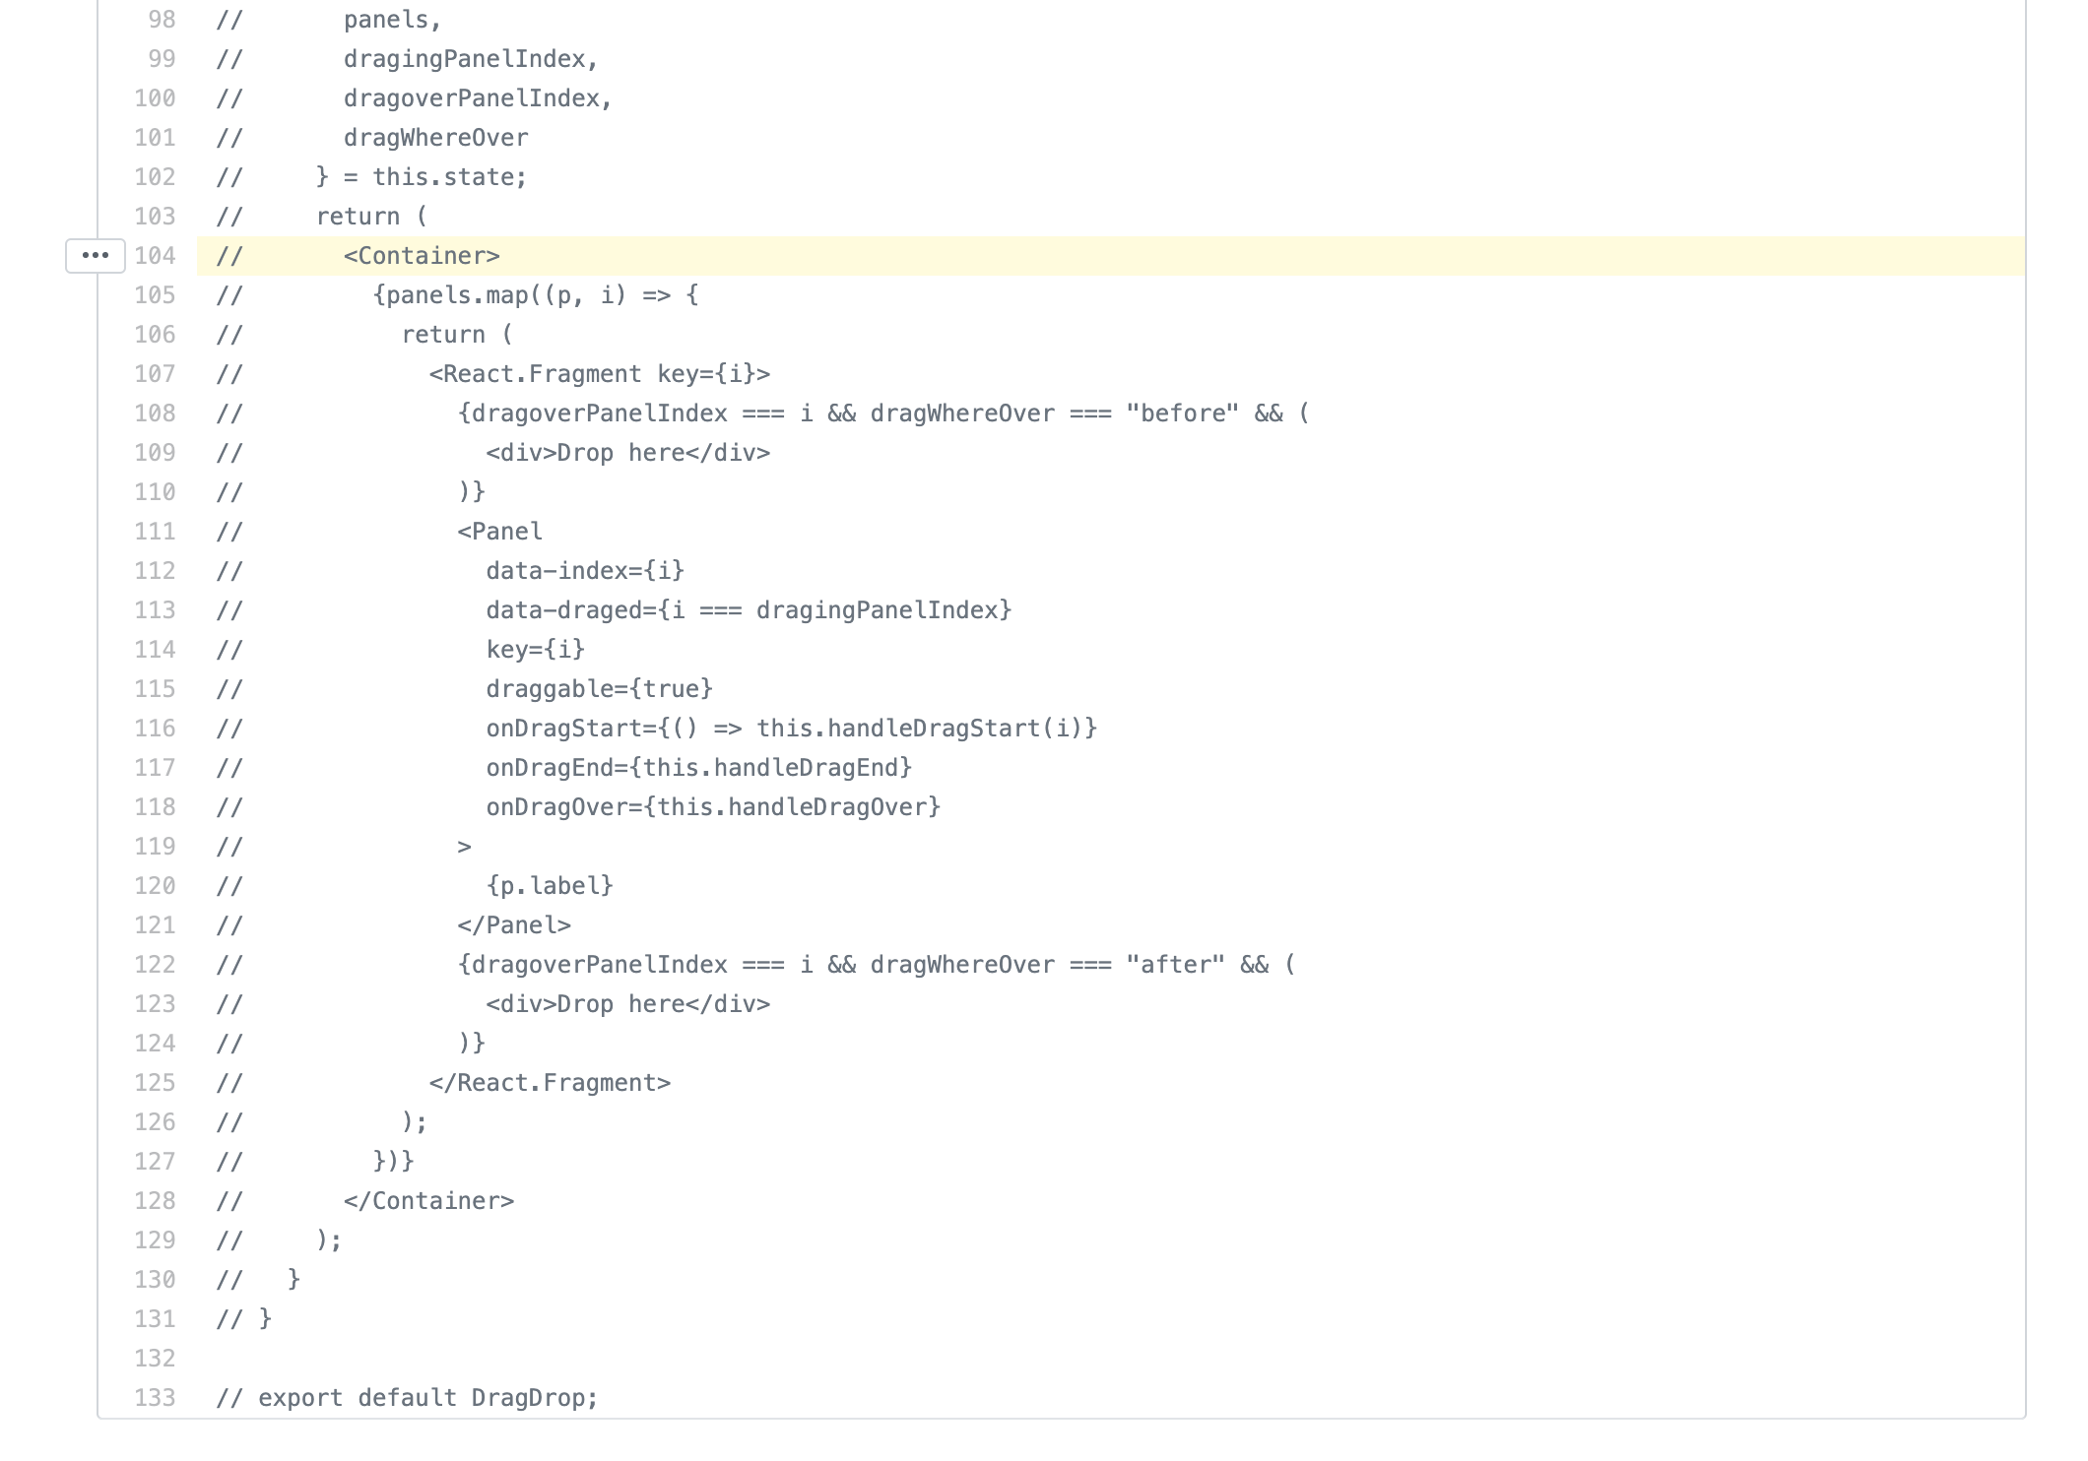
https://github.com/thomasJang/react-fed/blob/step/dragdrop/src/pages/DragDrop.tsx#L104
마찬가지로 주석을 해제하면 작동합니다.
하지만 ref를 만들고 container에 연결하지 않은 상태 입니다.
문제를 해결해보세요.
그리고 현재 Drag & Drop은 마지막 드랍이벤트가 발생했을때
panels의 순서를 변경하는 코드를 작성하지 않은 상태 입니다.
문제를 해결해보세요.

